Slide 1
BARRAGEM WOLF CREEK –
ESTUDO DE CASO
Dave Paul, P.E.
Lead Civil Engineer
U.S. Army Corps of Engineers
Centro de Gerenciamento de Riscos
David.B.Paul@usace.army.mil
Oficina sobre Segurança de Barragens
Brasília, Brasil
20-24 maio 2013

Slide 2
Resumo da Apresentação
Fatos sobre o Projeto
Problemas Históricos
Problema Atual
A Solução

Slide 3
O Projeto
Projeto | Finalidade Autorizada | Tipo | Altura (pés) | Idade (anos) | DSAC Class.*
1. Barkley | Navegação, CC, Hidrel. | Combinação | 157 | 43
2. Cheatham | Navegação, Hidrel. | Concreto | 75 | 55
3. Old Hickory | Navegação, Hydro | Combinação | 98 | 55
4. Cordell Hull | Navegação, Hidrel., Rec | Combinação | 93 | 36
5. Wolf Creek | CC, Hidroelétrica | Combinação | 258 | 63 | 1
6. JP Priest | CC, Hidrel., Rec | Combinação | 147 | 42
7. Center Hill | CC, Hidrel. | Combinação | 250 | 58 | 1
8. Dale Hollow | CC, Hidrel. | Concreto | 200 | 66
9. Laurel | Hidrel., Rec | Enrocamento | 282 | 36
10. Martins Fork | CC, Rec e QA | Concreto | 120 | 31
*Classificação de Segurança do USACE
Idade média: 48,5 anos

Slide 4
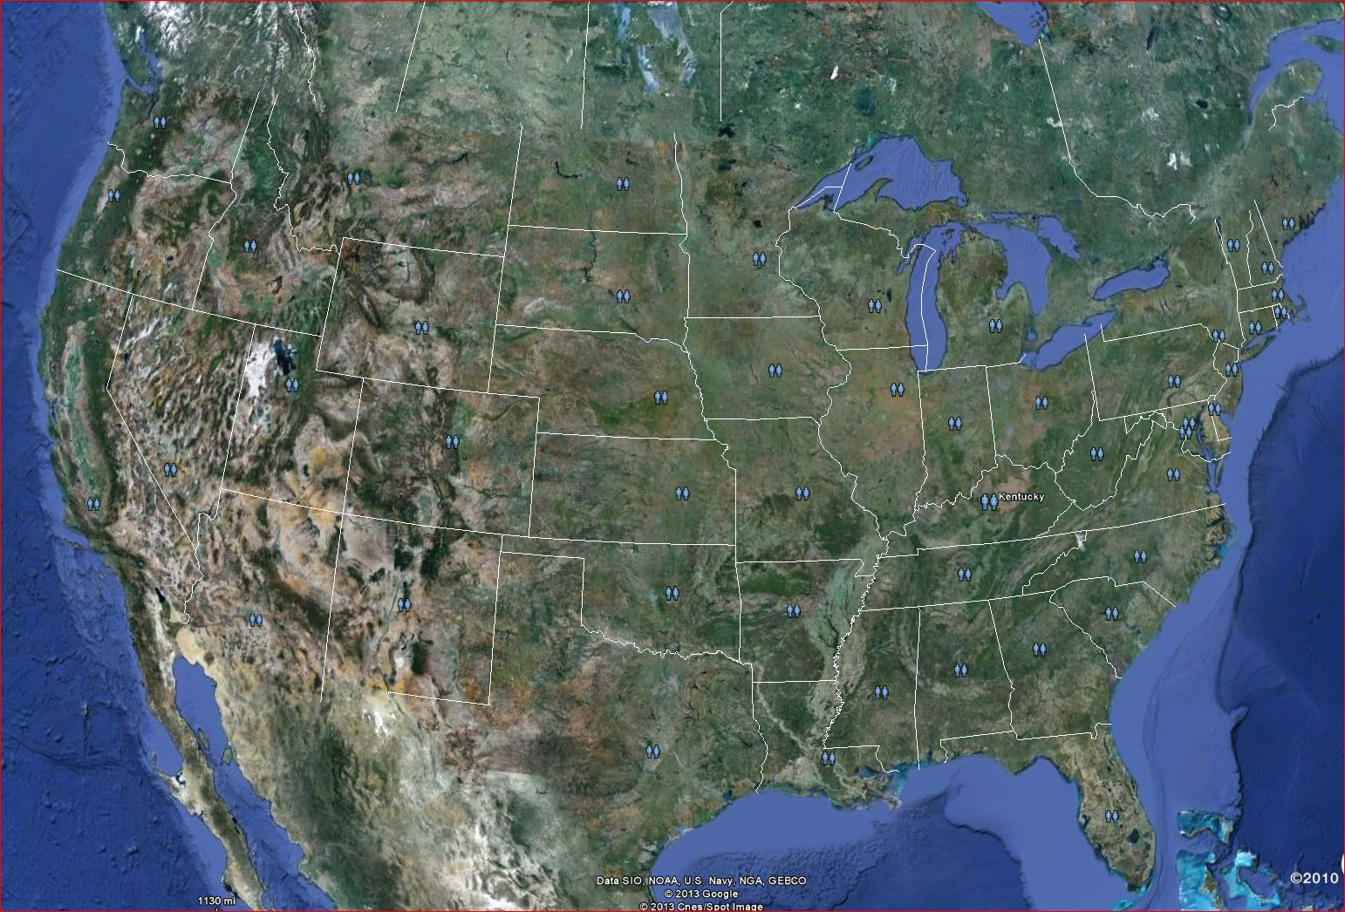
Localização da Barragem
Wolf Creek nos EUA
Wolf Creek Dam

Slide 5
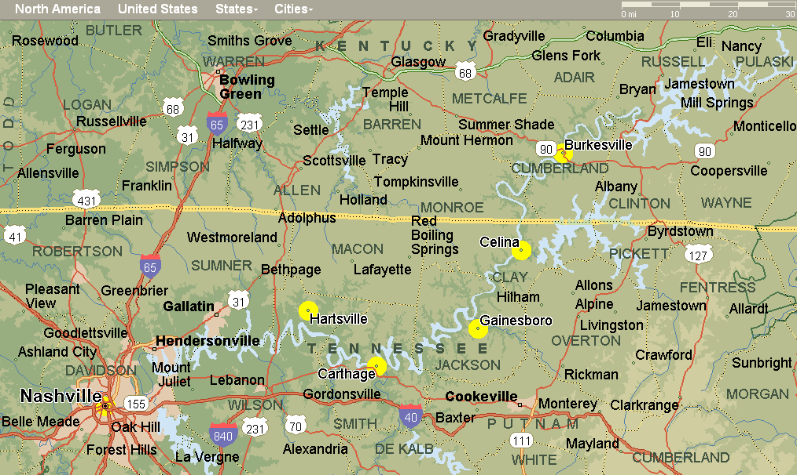
Localização – Estados de Kentucky e Tennessee com centros urbanos a jusante
Wolf Creek Dam

Slide 6
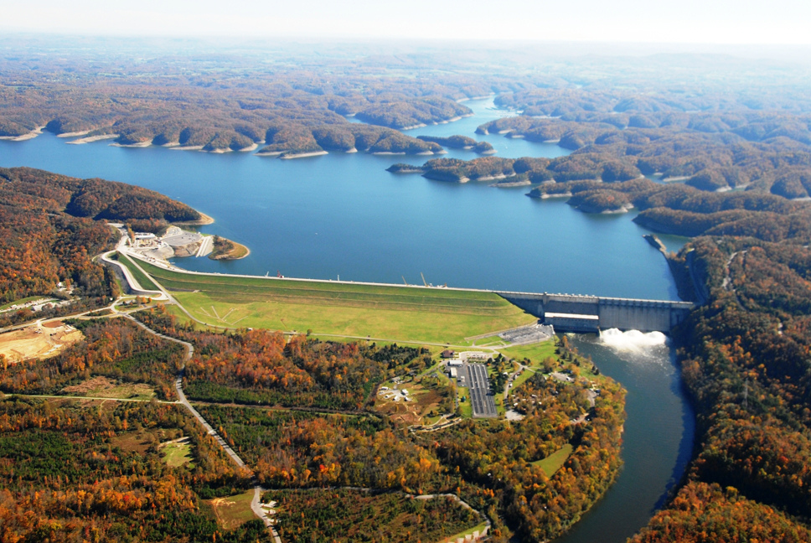
Barragem Wolf Creek
Autorizada para Controle de Cheias, Hidrelétrica, Recreação, Abastecimento de Água, Qualidade da Água
Construção concluída – Formação do reservatório 1951
Área Drenada – 15.000 km.² (5,789 mi²⁾
Volume Total– 751,000 hectare/metro (6,089,000 acre-feet)
Espelho d’água – 203 km.² (50,250 acres)
Rodovia “US 127”
Barragem a Gravidade de Concreto
547 m (1,796’)
Aterro
1.201 m (3,940’)
Usina
Criadouro de Trutas
Subestação

Slide 7
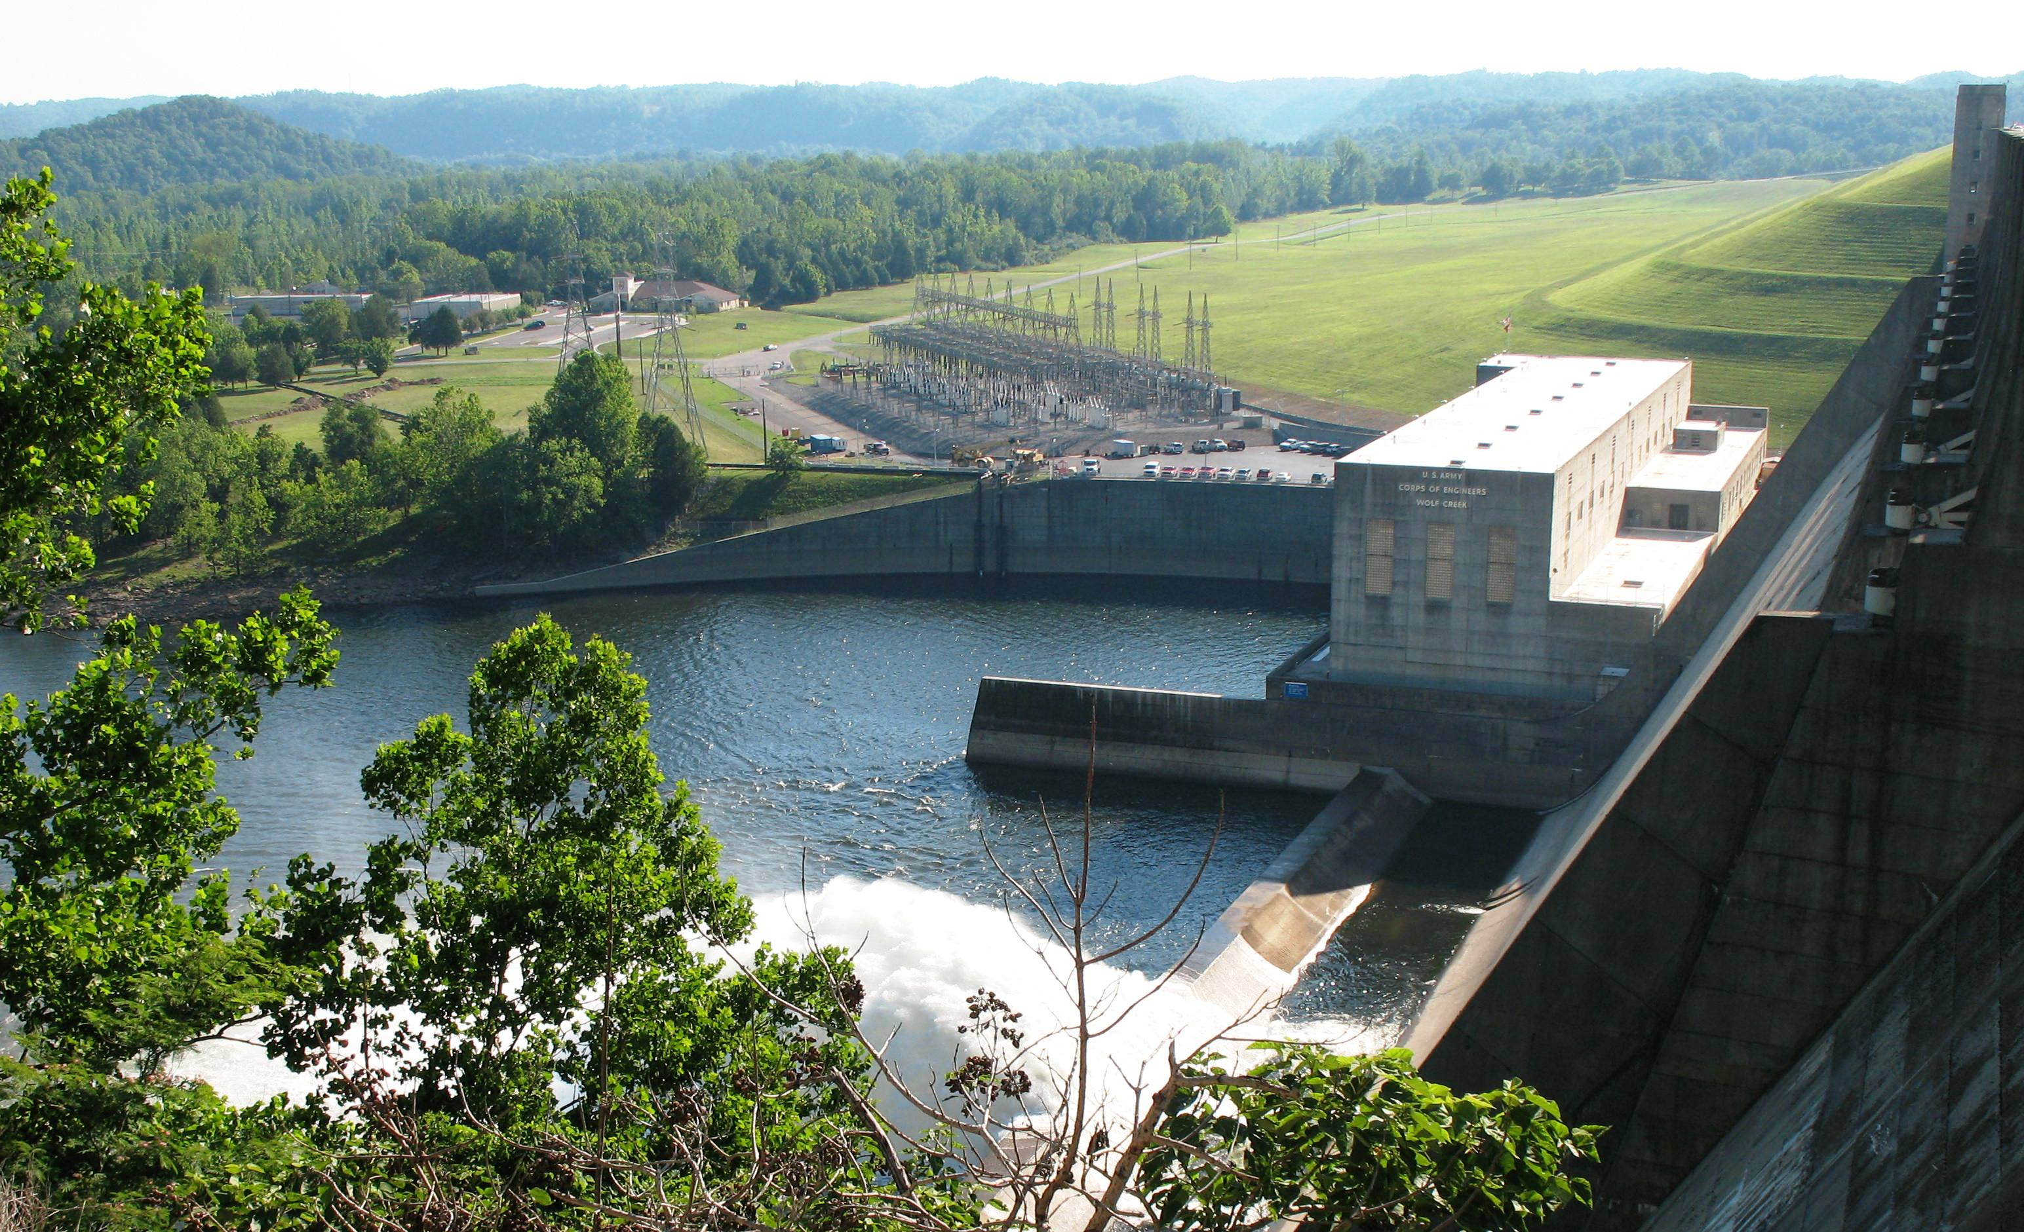
B
Benefícios do Projeto
Prevenção anual de danos por cheias – B 1 Bilhão ($34 M)
Geração hidrelétrica anual
  800,000 MWH/ano, B 2.3 Bilhão/ano ($77 M/ano)
Abastecimento de água
  9 Municípios - 75,700 m³/dia (20 MGD)
  1 Geradora a carvão – 844,000 m³/dia (223 MGD)
  1 Criadouro de peixes – 49,210 m³/dia (13 MGD)
Recreação
  5 M visitas/ano
  B 4.7 Bilhões para a economia local ($159 M)

Slide 8
Lago Cumberland: Elevações Significativas
Elev. acima NMM
pés. metros
Comporta Extravasor
crista da barragem 773 235.6
elev máx p/ contr cheia 760 231.6
elevação recorde 751.7 229
crista extravasor 723 220.3
680)
)
elev. norm. espelho 673 205
C_{L} conduto forçado 621.9 189.6
Maciço de Concreto
78 m altura
Eclusa de Saída
fundo comporta desliz. 562 171.3
Leito do rio 515 157
Seção transversal da barragem de concreto
Notes:
“sluice gate invert” INVERT ??? == bottom / fundo
Normal pool level elevation (feet above sea level), locally known as powerpool.

Slide 9
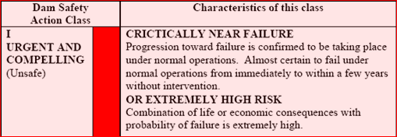
O Problema
USACE classificou na categoria de risco máximo
Alta probabilidade de infiltração e erosão tubular do aterro e fundação, em níveis normais de espelho.

Slide 10

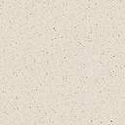
Seção Transversal Geral
Elev. 235.6 m
Topo da Rocha, elev. 173 ±
Lago
Aterro
Trincheira de Vedação
Fundação de aluvião
Fundação de Cal Karst

Slide 11



Planta do Aterro
Lago Cumberland
Trincheira de Vedação
Área Crítica
Barragem de Concreto
Aterro de Argila
Notes:
11
View looking down on the embankment shown in gray. Note the location of the cutoff trench running under the upstream portion of the dam and tying into the back of the concrete portion of the dam where the embankment wraps around the concrete section. This is a critical section and where we have a lot of the caves in the foundation
The cutoff actually followed a large channel in the rock that was intercepted during the construction of the cutoff trench. The designers decided to use this natural channel as the cutoff trench.

Slide 12
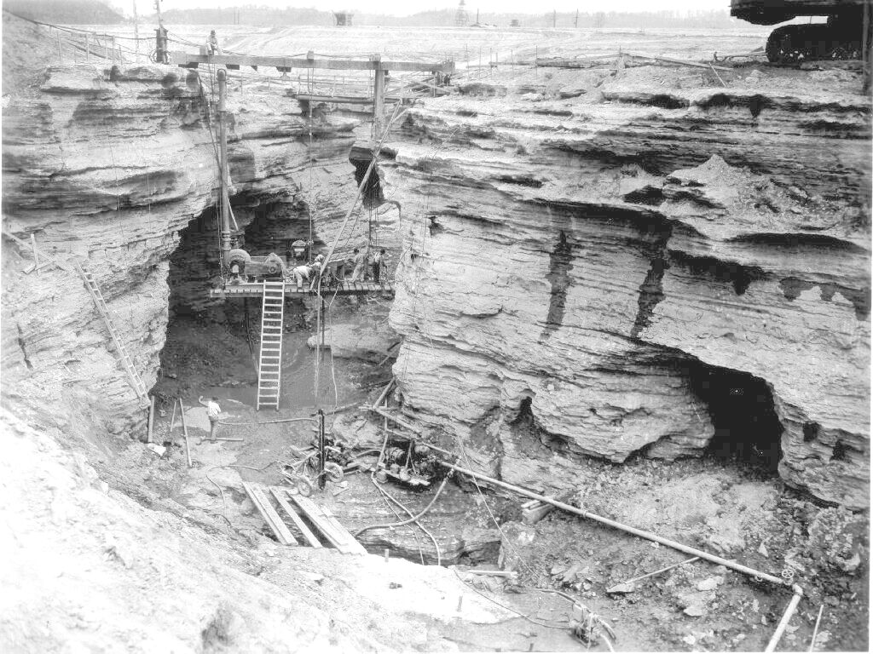
Foundation Treatment
Cavernas
Trincheira de Vedação
Cavernas
Elementos de dissolução interceptam a trincheira de vedação
Notes:
“Solution features intercepting cutoff trench” – xxx de dissolução
I have a series of Photos of the cutoff trench that illustrate the problems with the trench construction as well as an indication of the rock condition beneath the embankment.
Note size of twin caves in relation to workers.
Note other caves and small solution features
Seepage along bedding planes.
Tie in to monolith will be near top of picture

Slide 13
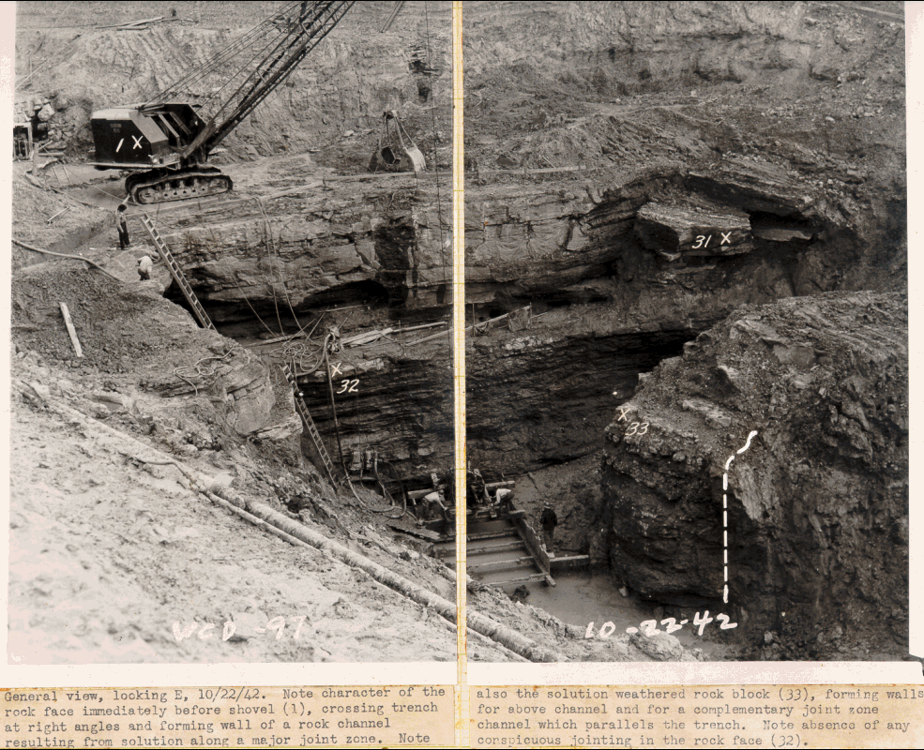
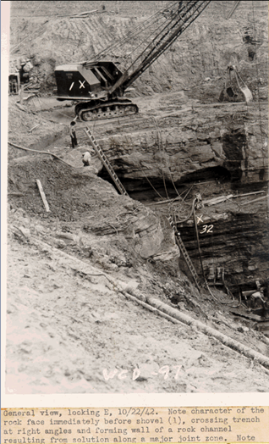
Elemento de dissolução atravessa a trincheira
Linha da Trincheira

Slide 14
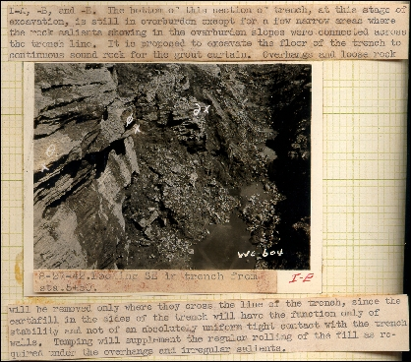
Projeto para Reaterro da Trincheira de Vedação
Saliências e rochas soltas serão removidas apenas onde atravessarem a linha da trincheira, porque o aterro nas laterais da trincheira terá como única função a estabilidade, e não de contato estreito absoluto e uniforme com as paredes da trincheira. O calcamento suplementará a compressão normal a rolo do enchimento exigida debaixo das saliências.
Notes:
View of cutoff trench at trench sta. 5+50, about 200 feet from where the trench ties into concrete Monolith 37
Note the text between the dots. Gives the philosophy adopted:
Not necessary to remove all overhangs or have smooth flattened surface to compact fill against
Only necessary to have a 10 foot width of compacted fill. Not necessary to have compaction of fill at edges against trench wall, under overhangs, or in intercepting solution features

Slide 15
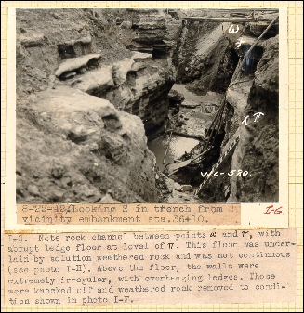
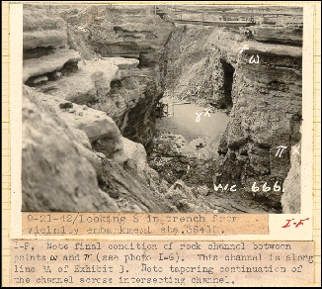
Tratamento da Trincheira de Vedação
Excavated trench after sidewall treatment
Trincheira escavada antes do tratamento das laterais
Trincheira escavada pós-tratamento das laterais
Excavated trench before any sidewall treatment
Notes:
View in the cutoff trench about 100 feet from where it ties into the monolith. Looking toward the direction of where the monolith will be located near the top of the picture.
This is a “before” and “after” shot of the same area intended to show improvements in the condition of the trench prior to fill placement. Not much improvement in the “after” condition as far as being able to compact fill and achieve a good cutoff.

Slide 16
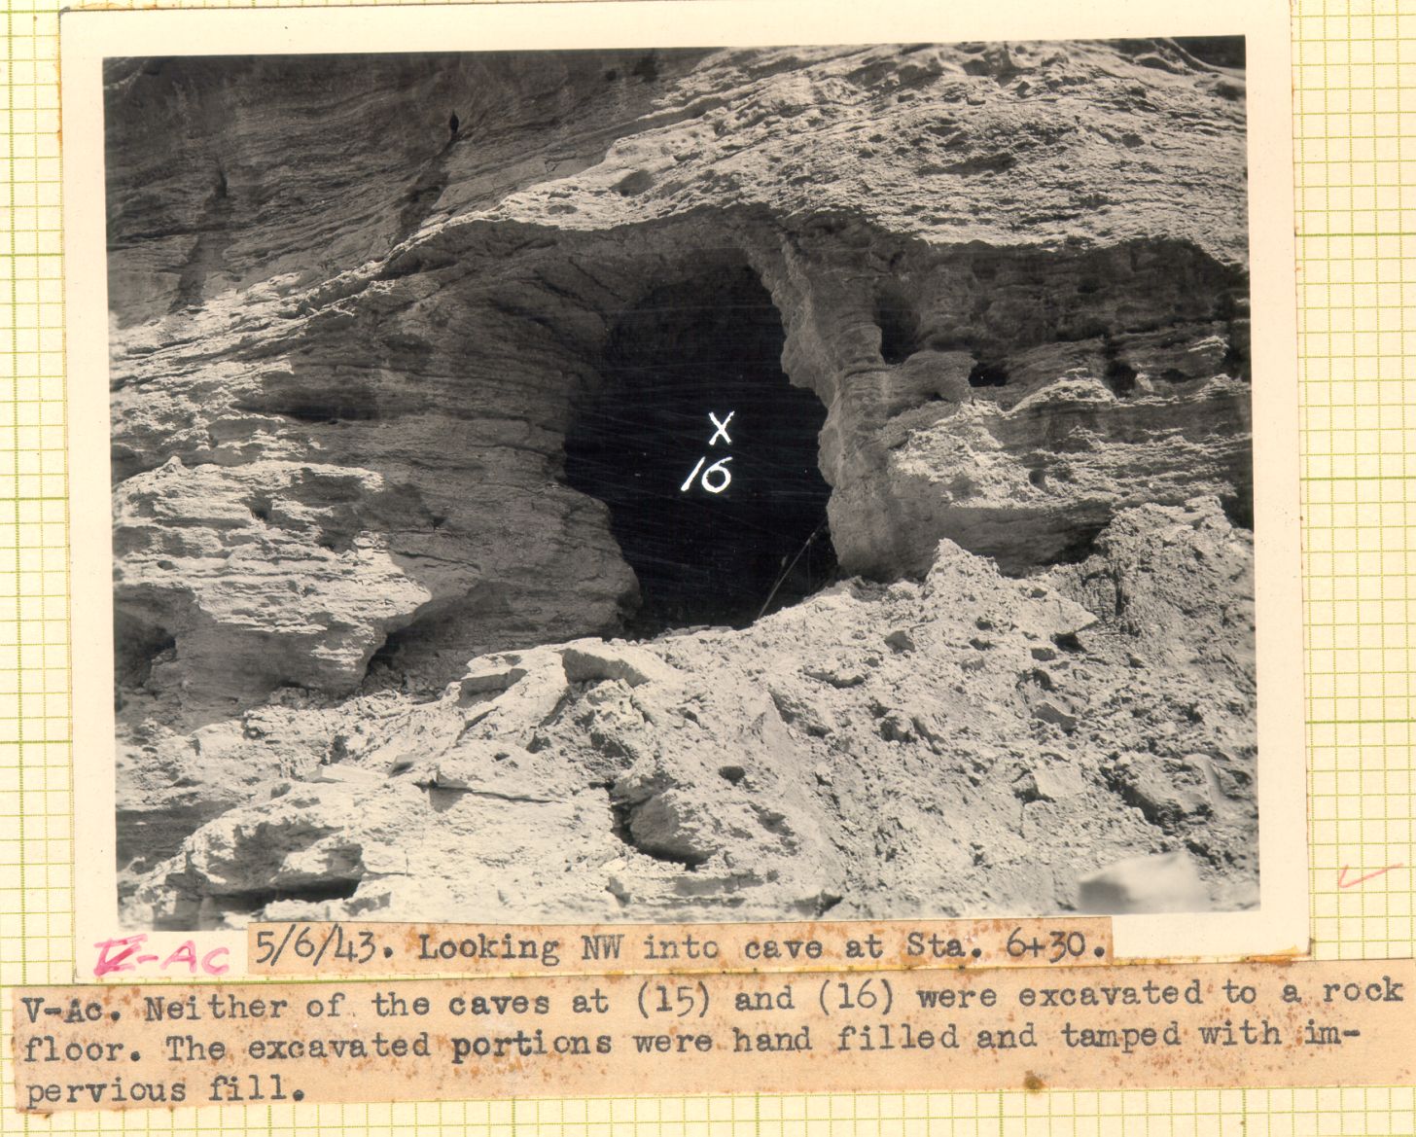
Tratamento da Trincheira de Vedação
Nenhuma das cavernas a (15) e (16) foi escavada até o piso de rocha. As porções escavadas foram enchidas manualmente e calcadas com enchimento impermeável.
13

Slide 17
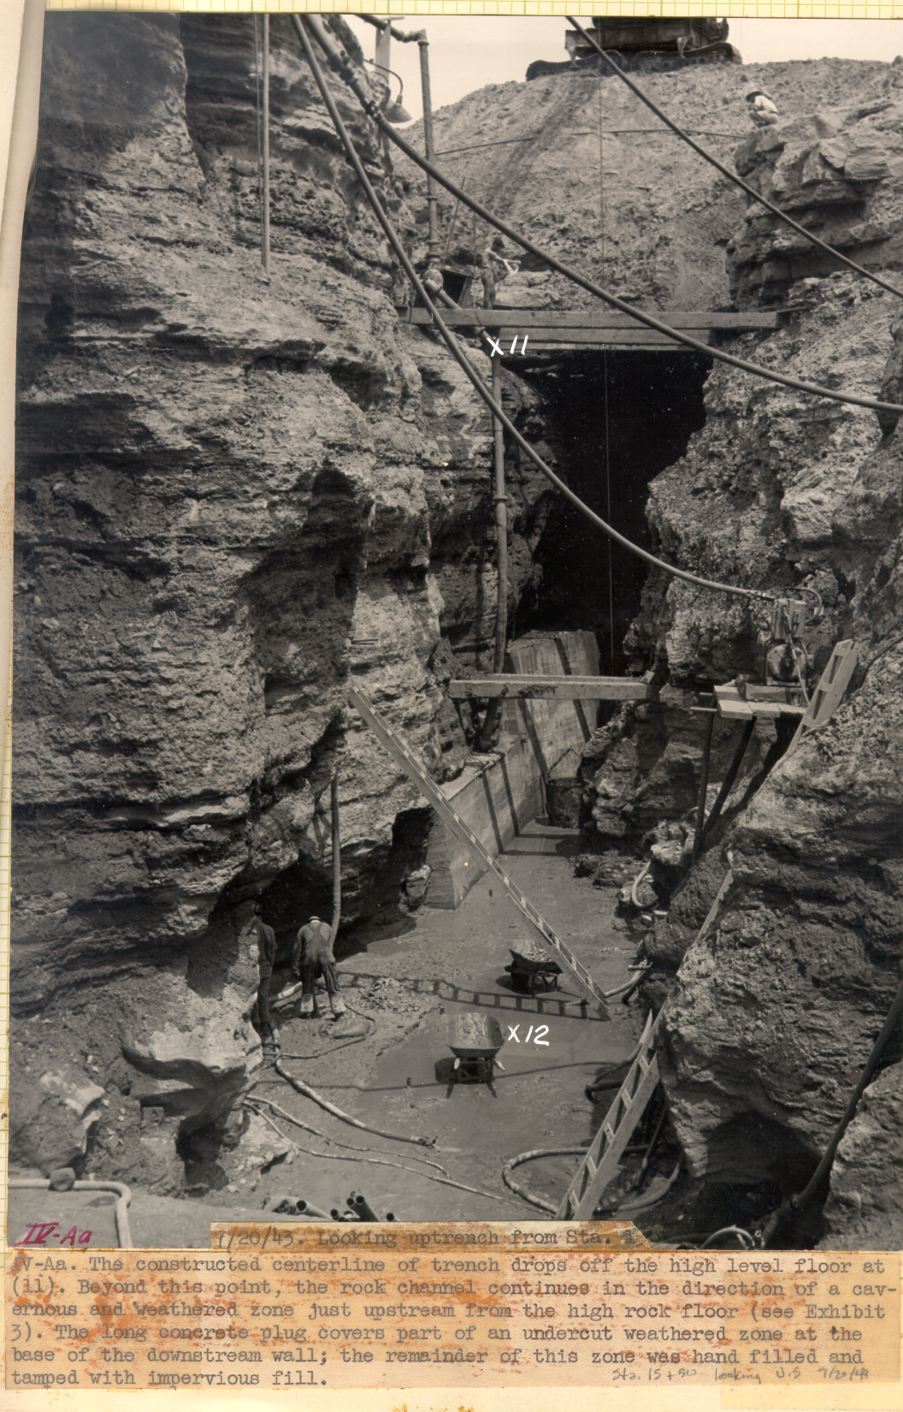
Piso da Trincheira
Caverna
Enchimento de concreto debaixo de saliência
Enchimento de solo colocado manualmente debaixo de saliência
Piso da Trincheira

Slide 18
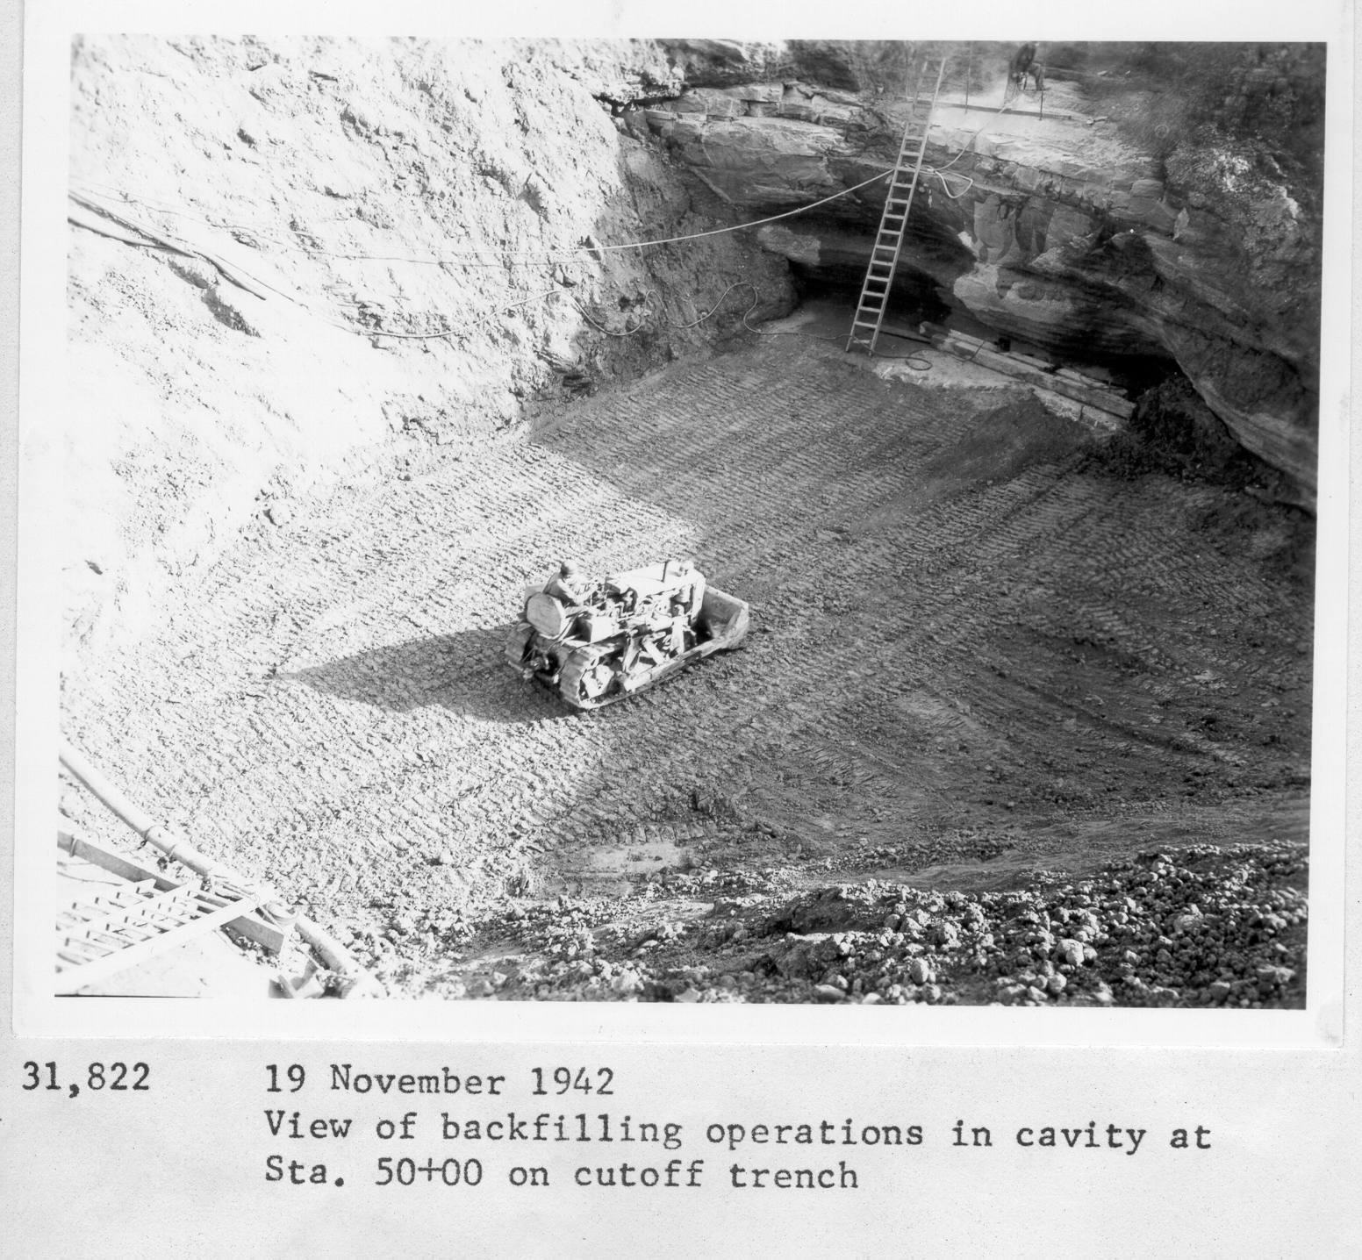
Foundation Treatment
19 nov. 1942 – Operações de reaterro em cavidade na trincheira de vedação
Notes:
Another view of a solution feature crossing the trench at embankment sta. 50+00 which is close to the end of the existing wall. Material being pushed under overhangs with little or no compaction. Vertical, irregular face across trench.

Slide 19
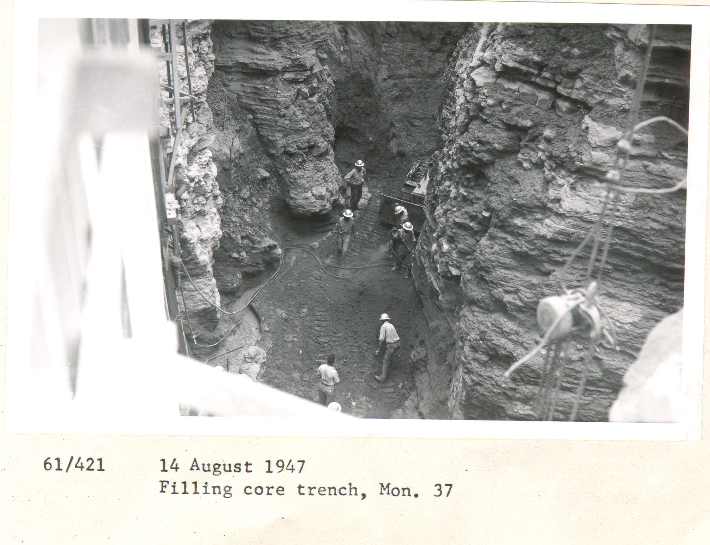
Foundation Treatment
14 ago. 1947 – Enchendo a trincheira de vedação do núcleo
Notes:
This large feature in the top of rock is located in Monolith 37. This is the monolith adjacent to the earth embankment. Because of the foundation treatment techniques used during this era, this is a potential source for seepage and the high PZ pressures under and in the adjacent embankment.

Slide 20
Modo de Falha Conceitual
Elev. 235.6 m
Topo da Rocha elev. 173 ±
Lago
Aterro
Trincheira de Vedação
Alluvial Soil Foundation
Fundação de Calcário Karst

Slide 21
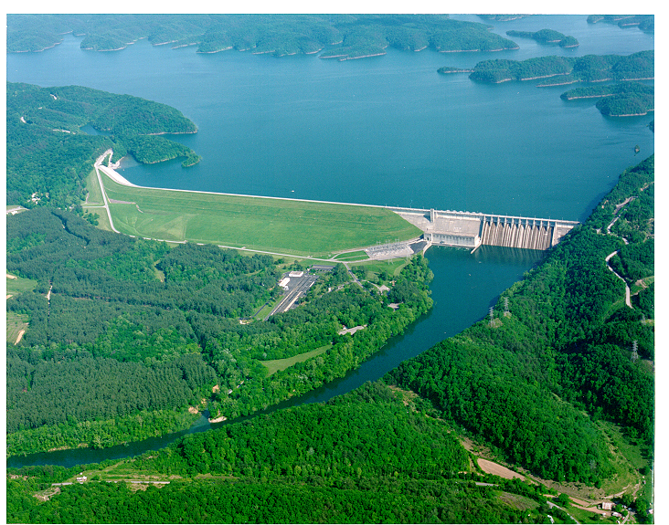
Áreas Problemáticas nos anos 60
Área Crítica 1
Áreas Úmidas
Dolinas
Fluxo Lamacento
Notes:
1
1
1

Slide 22
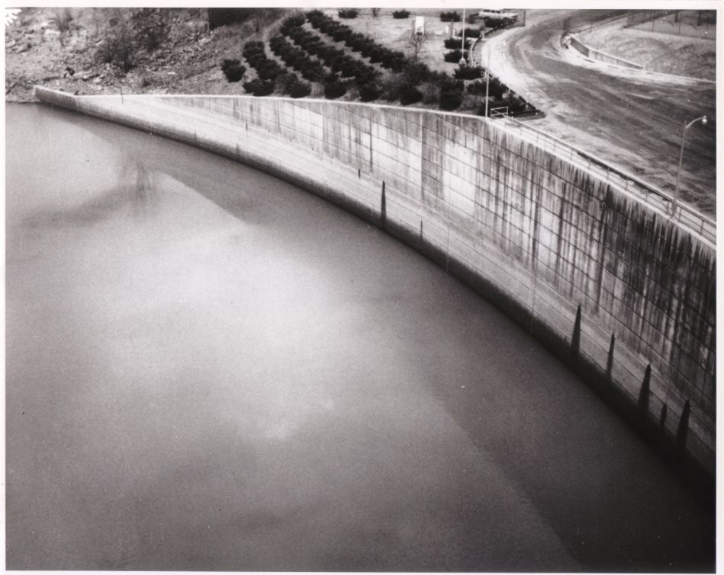
Descarga lamacenta no rio a jusante da barragem

Slide 23
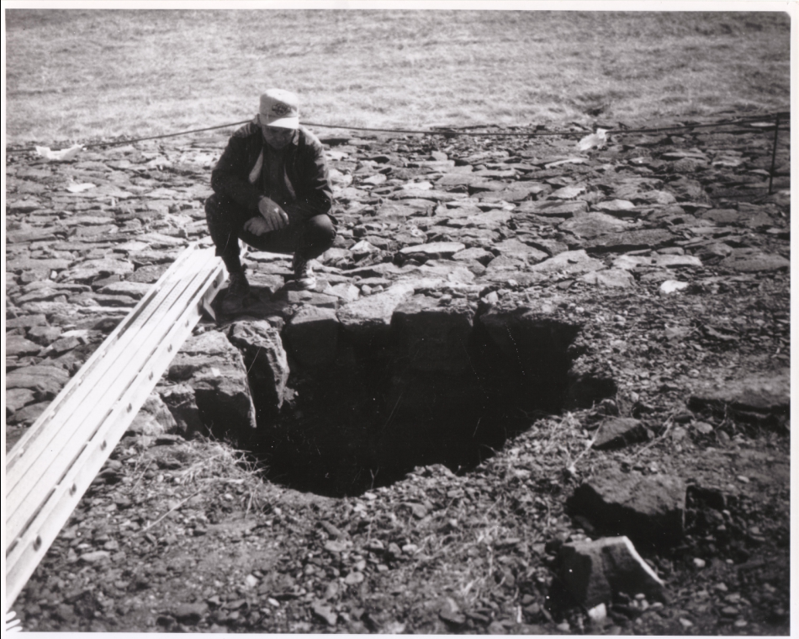

Slide 24
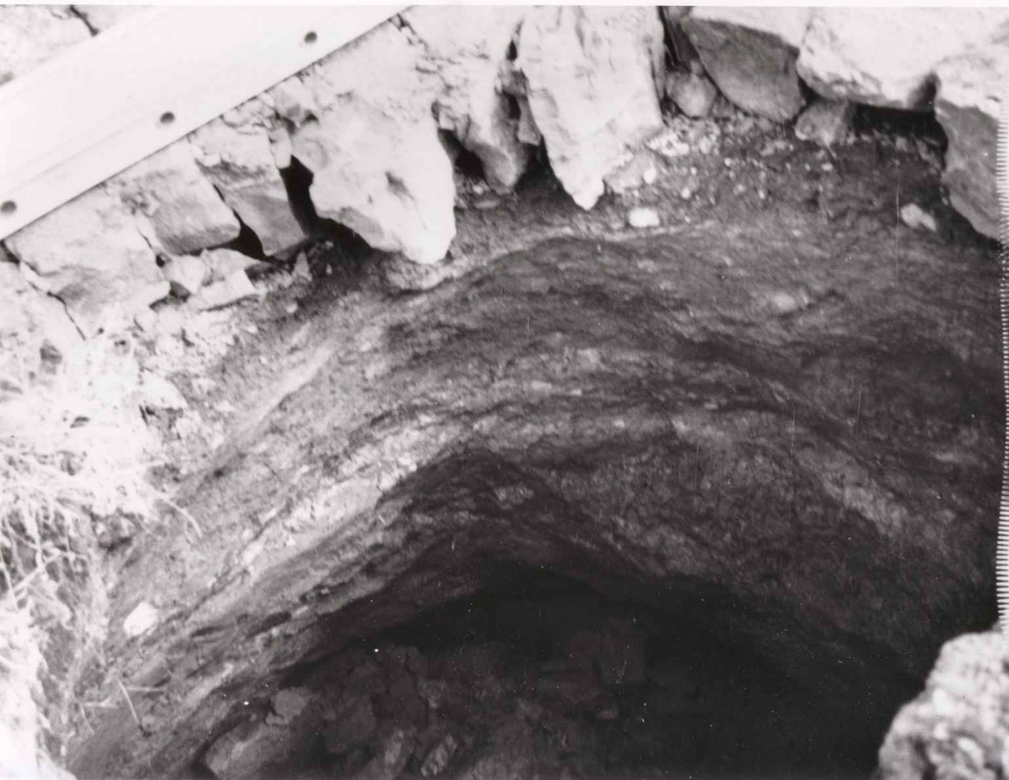

Slide 25
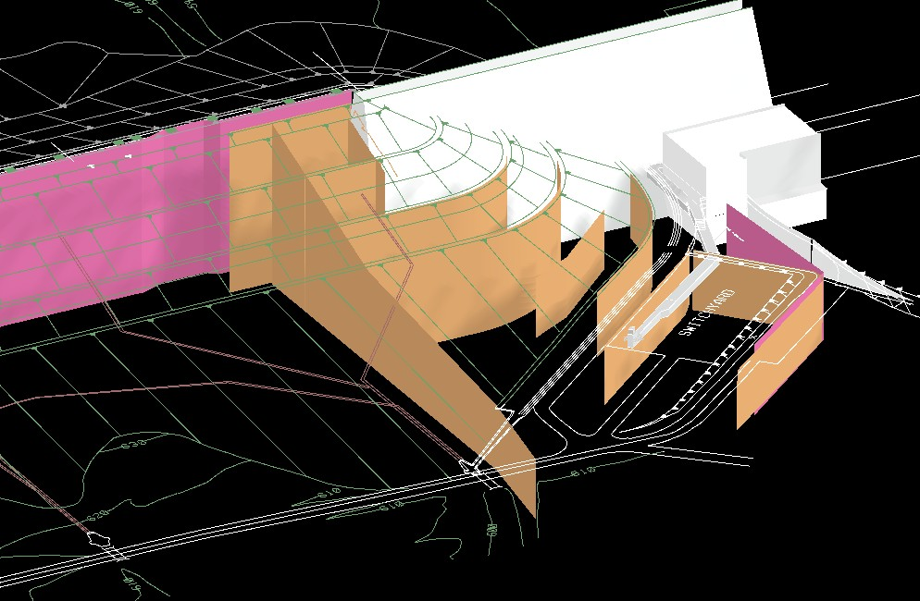
Componentes de Remediação nos Anos 60 e 70
Muro de Contenção
Muro da Subestação
Barragem de Concreto
Usina
Muro de Contenção
Aterro
Muro da Subestação
Linhas de Injeção
Subestação
Notes:
Barrier Wall – Parede de Barreira (não tenho certeza – ocorre várias vezes)
3-D view showing location of treatments of the 60’s and 70’s: diaphragm walls in pink and emergency grout lines in tan.
Point out the diaphragm wall installed around the switchyard primarily to halt the flushing action found to be occurring in features day lighting in the tailrace due to rapid pool fluctuations during generation. This wall appears to have served this purpose well. 300,000 cubic feet of grout solids were placed in the ground from 1968 to 1975.

Slide 26
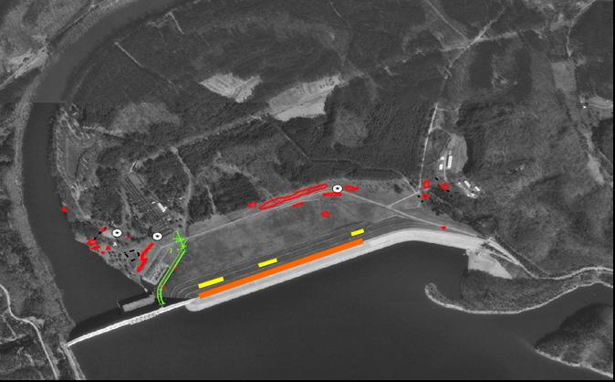
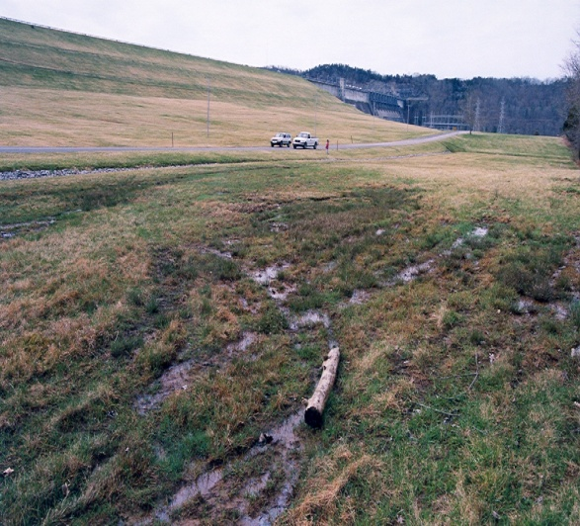
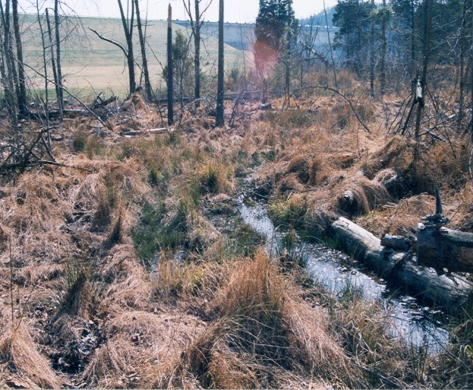
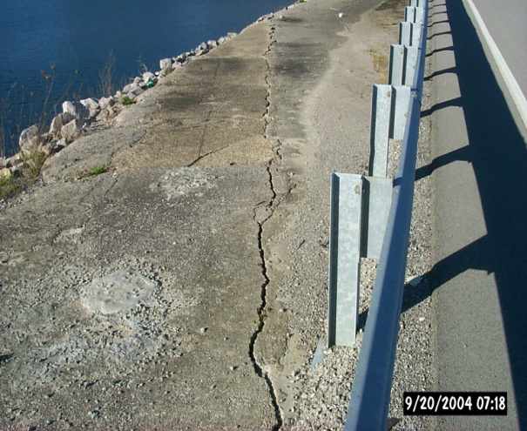
OBSERVAÇÕES 1995 -2005
Projeto bem instrumentado com estrita vigilância de acordo com nosso programa de segurança de barragens.
Instrumentação indica aumento de infiltração na fundação.
Aumenta o número e tamanho de áreas úmidas.
Recalques / fissuras pela crista da barragem
Zonas amolecidas na barragem
Água fria nos piezômetros
Em 2005, foi lançado plano para reabilitar a barragem.

Slide 27
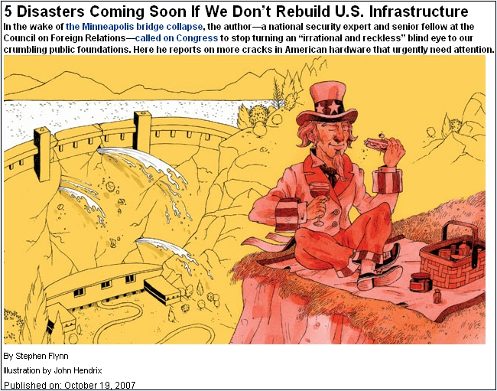

Enquanto isso …
5 Desastres a Caminho em Breve, se Não Reconstruirmos a Infraestrutura dos EUA
A barragem Wolf Creek teve que baixar o nível da água ao mesmo tempo que chegou uma seca no Sul, deixando muitas pessoas e empresas preocupadas com a oferta de água, sem falar em ruptura da barragem, que seria desastrosa. Vários municípios fizeram reuniões de emergência e os preços de imóveis na região caíram da noite para o dia. As coisas voltaram ao normal, mas vai que ...

Slide 28
Estimativas de Perdas de Vidas e de Danos Econômicos
Perdas de Vidas: 6 a 44*
  A primeira estimativa chegou a 230. O Planejamento de Ações de Emergência reduziu as estimativas.
  Em comparação, 26 morreram nas enchentes de maio de 2010 (11 em Nashville)
Danos: B119 bilhões a B179 bilhões ($4B to $6B)*
(> B59.5 bilhões ($ 2 B), em Nashville, enchente maio 2010)
* Variáveis incluem Nível do Lago na Falha, Progresso e Configuração da Ruptura, e Hora do Dia.

Slide 29
Canal da História Abreviada
Clip
Copy of history channel segment.wmv

Slide 30
Medidas Interinas de Redução de Risco
Armazenamento de material para resposta emergencial
Sistema de alerta por sirene no acampamento
Plano de Comunicação: >100 reuniões com público e grupos locais atingidos
Treinamento do Pessoal do Projeto em Segurança de Barragens
Planejamento para Ações de Emergência (dinâmico)
  Mapeamento atualizado de enchentes
  Coordenação com a comunidade de gestão de emergências
  Revisão de procedimentos de notificação via NOAA
  Exercícios de emergências
Aumento do monitoramento
  Monitoramento 24/7
  Inspeções mensais detalhadas
  Avaliação semanal/diária da instrumentação
Reconhecimento
e Resposta

Slide 31
MIRRs Cont.
Injeção
Restrições na elevação do lago
  mar. 2005, jan. 2007 (dinâmico)
Reduzir P_{f}
Notes:
P_{f ---} ???

Slide 32
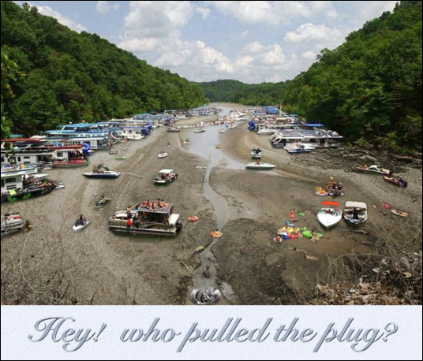
Ué! Quem puxou o tampão?

Slide 33
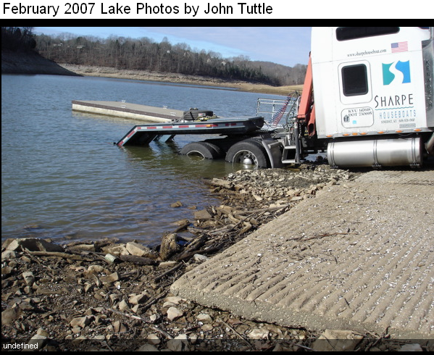
Fotos do Lago, fevereiro 2007

Slide 34
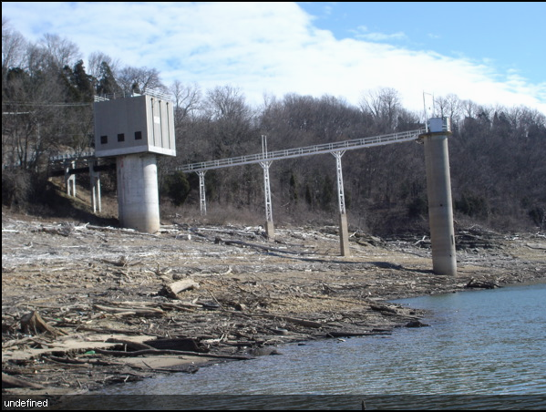

Slide 35
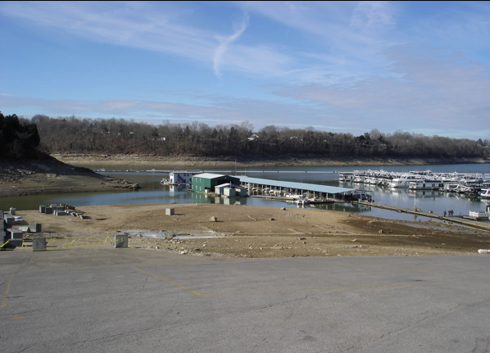

Slide 36

História da Barragem Wolf Creek
Vídeo – 6 minutos

Slide 37
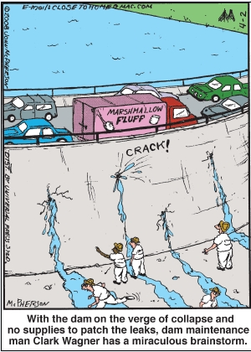
Solução
Com a barragem a ponto de desmoronar e sem material para controlar os vazamentos, o encarregado da manutenção teve um estalo milagroso ...

Slide 38

Edital / Contrato pelo menor preço
Contrato assinado 23 de julho, 2008
Valor do contrato
B 10,1 bilhões
($341 milhões)
Contrato de 4 anos

Slide 39
Muros de Barreira
Novo Muro
Muro Existente
Notes:
1
1
1
Barrier Walls

Slide 40
Corte Transversal Geral
Elev. 235.6 m
Plataforma Trab. elev. 229 m
Topo da Rocha elev. 173 ±
Muro existente
Novo muro
Cortinas de injeção
84 m
Elev. 168 m ±
Fundo da parede elev. 145 m
Elev. 129 m
Notes:
New wall installed U/S of crest.
0.61 meters thick
84 meters deep at its deepest section, 30 meters into rock
U/S and D/S grout curtain

Slide 41


Perfil dos muros existentes e novos
Aterro
Barragem de Concreto
Muro
existente
Fundo da Cortina de Injeção
Perfil da Parede Nova 91.045 m²
Elevação a Montante A-A
(escala vertical exagerada)

Slide 42
Métodos de Construção:
Parede de Calda Profunda
Estacas secantes
P
S
P
S
P
Painel
P
S
P
Mista – “Osso de cão”
P
S
P
S
P

Slide 43
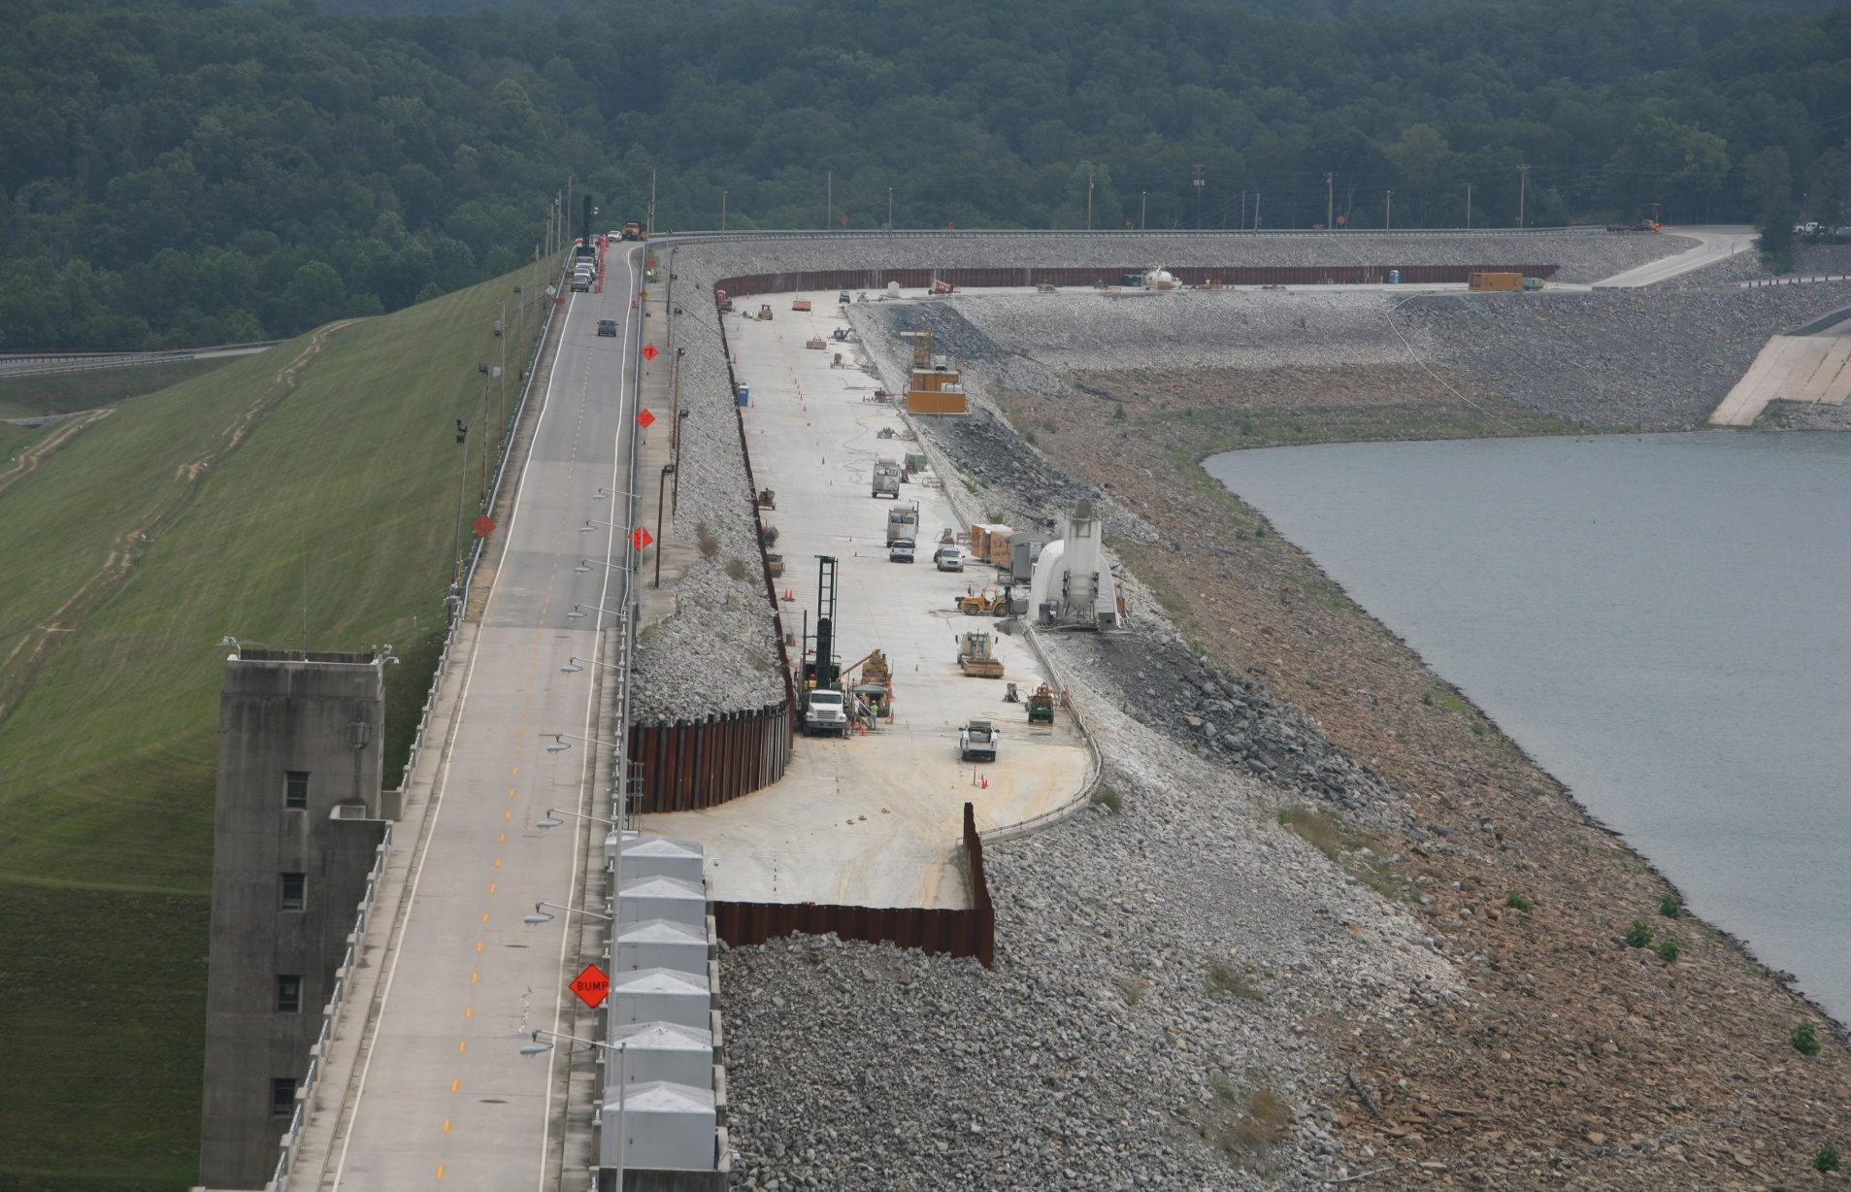
Plataforma de Trabalho

Slide 44
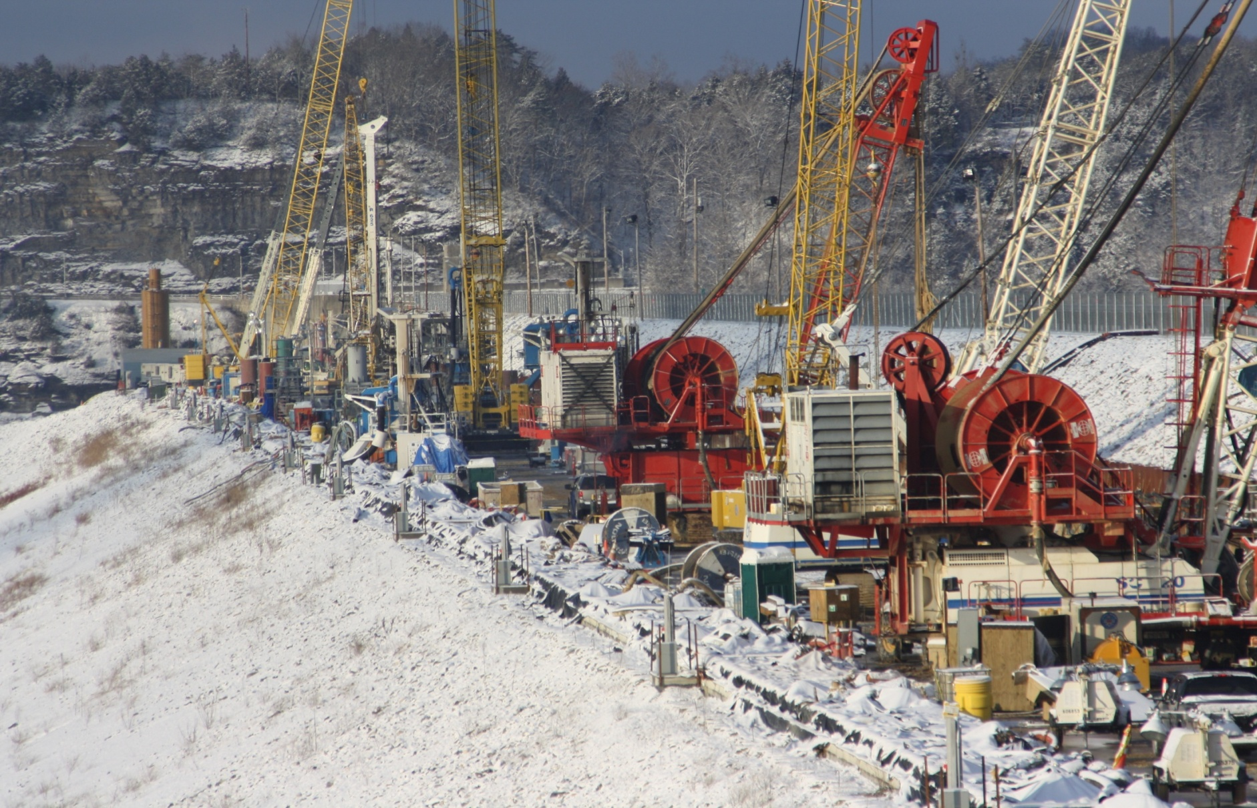
Plataforma de Trabalho

Slide 45
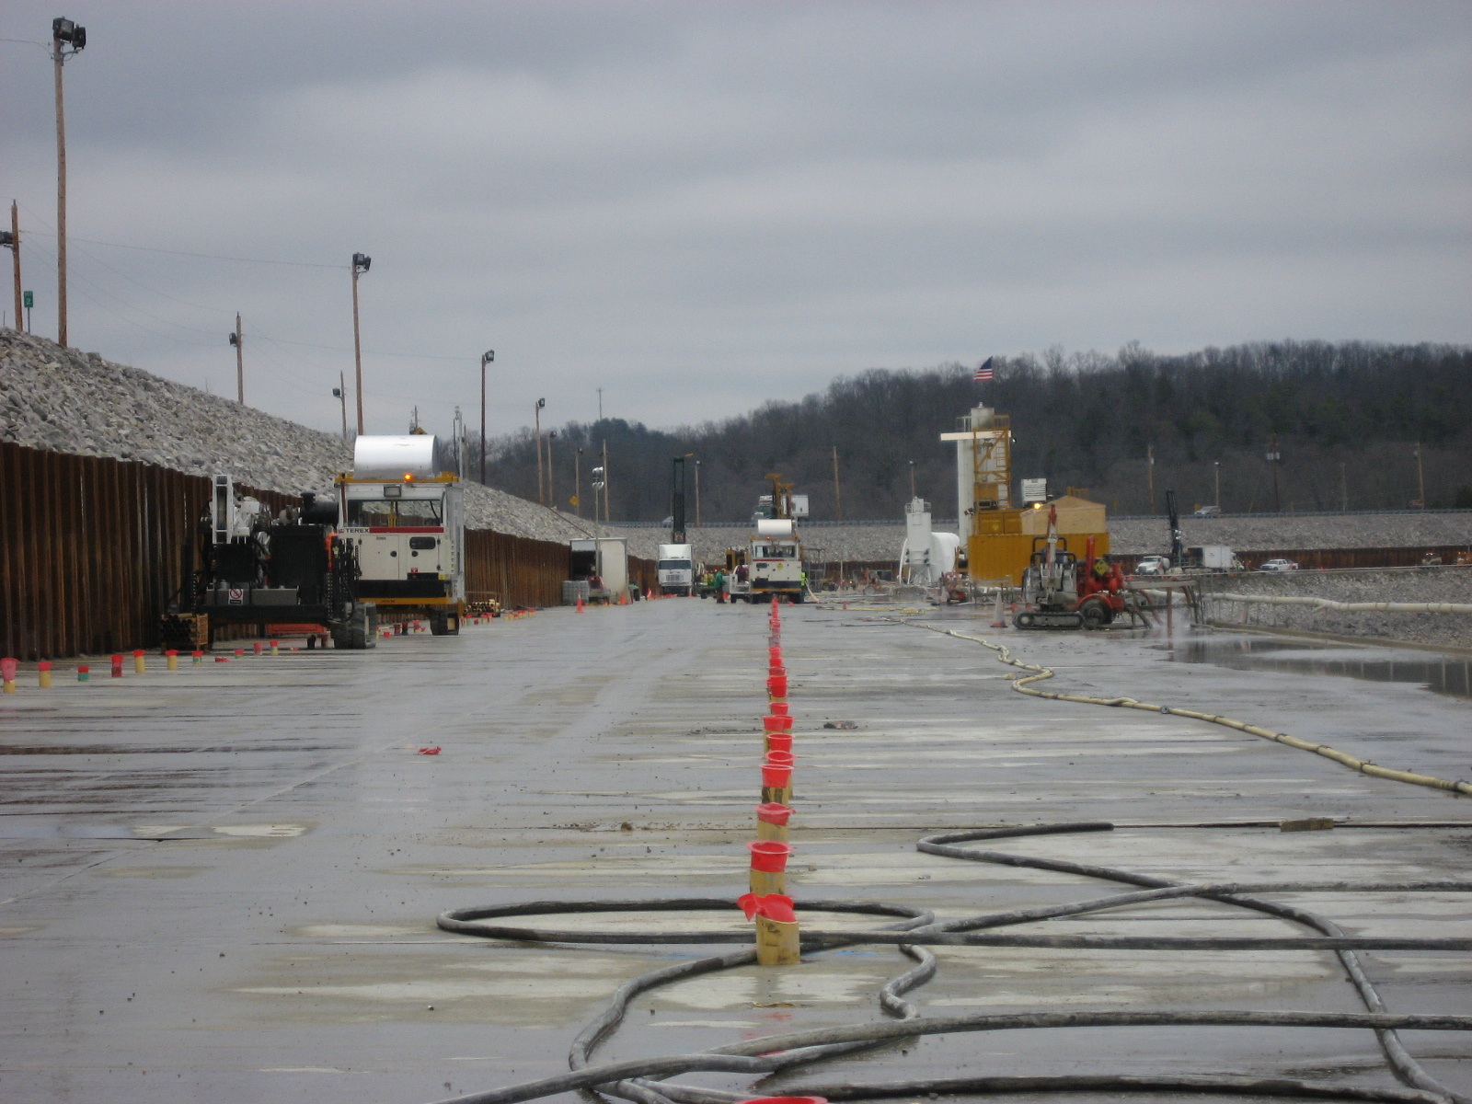
Linha de Injeção a Montante
Ângulo de 15° para a esquerda
Linha de Injeção a Jusante
Ângulo de 15° para a direita
Alinhamento da Muro de Contenção
Notes:
Barrier Wall

Slide 46
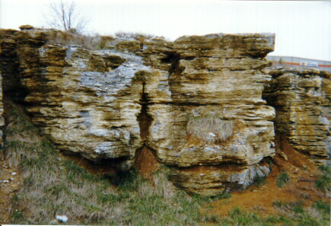
Ciladas da Injeção no Calcário Karst

Slide 47
Ciladas da Injeção no Calcário Karst

Slide 48
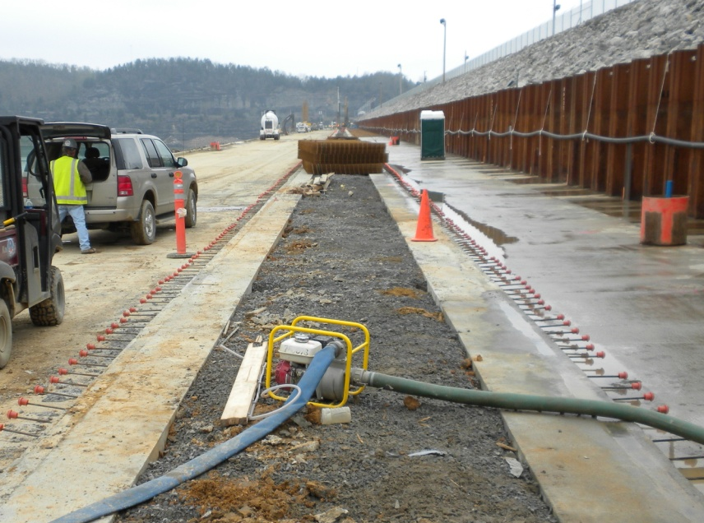
Mureta Guia
Notes:
Guide Wall – também tem “Parede Diafragma” que é muito relacionada à Mureta Guia.

Slide 49
Muro de Concreto Protetor do Aterro (PCEW)
Painel 1,83m x 2,8m
EL 229 m
Aterro
P
S
P
Calcário
Fundo encaixado a 0, 6 m no topo da rocha
Notes:
Protective Concrete Embankment Wall (PCEW)
Overlapping panels are approximately 2.8 m long by 1.83 m wide and extend through the embankment into top of rock.
Verticality determined by inclinometer which monitors mill position while excavating.
Later panel is also surveyed by KODEN ultrasonic device.
This panel protects the Embankment during drilling and allows the use of directional drills (water) and RCD secant water drills.
The panels are installed by excavating with a hydromill and backfilling with concrete.

Slide 50
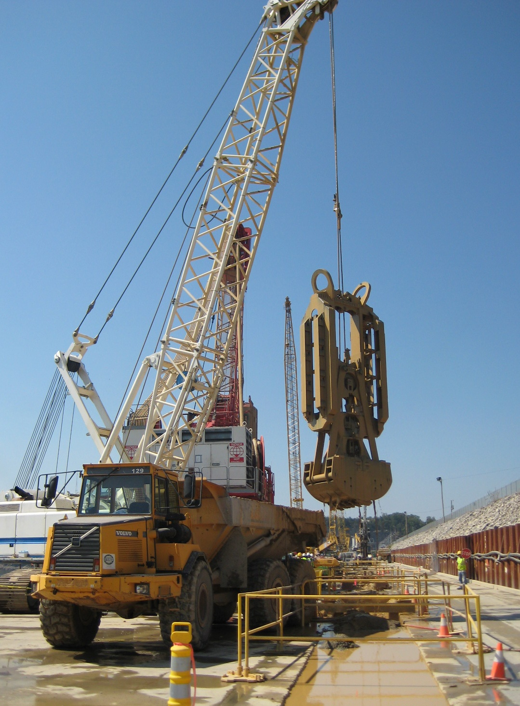
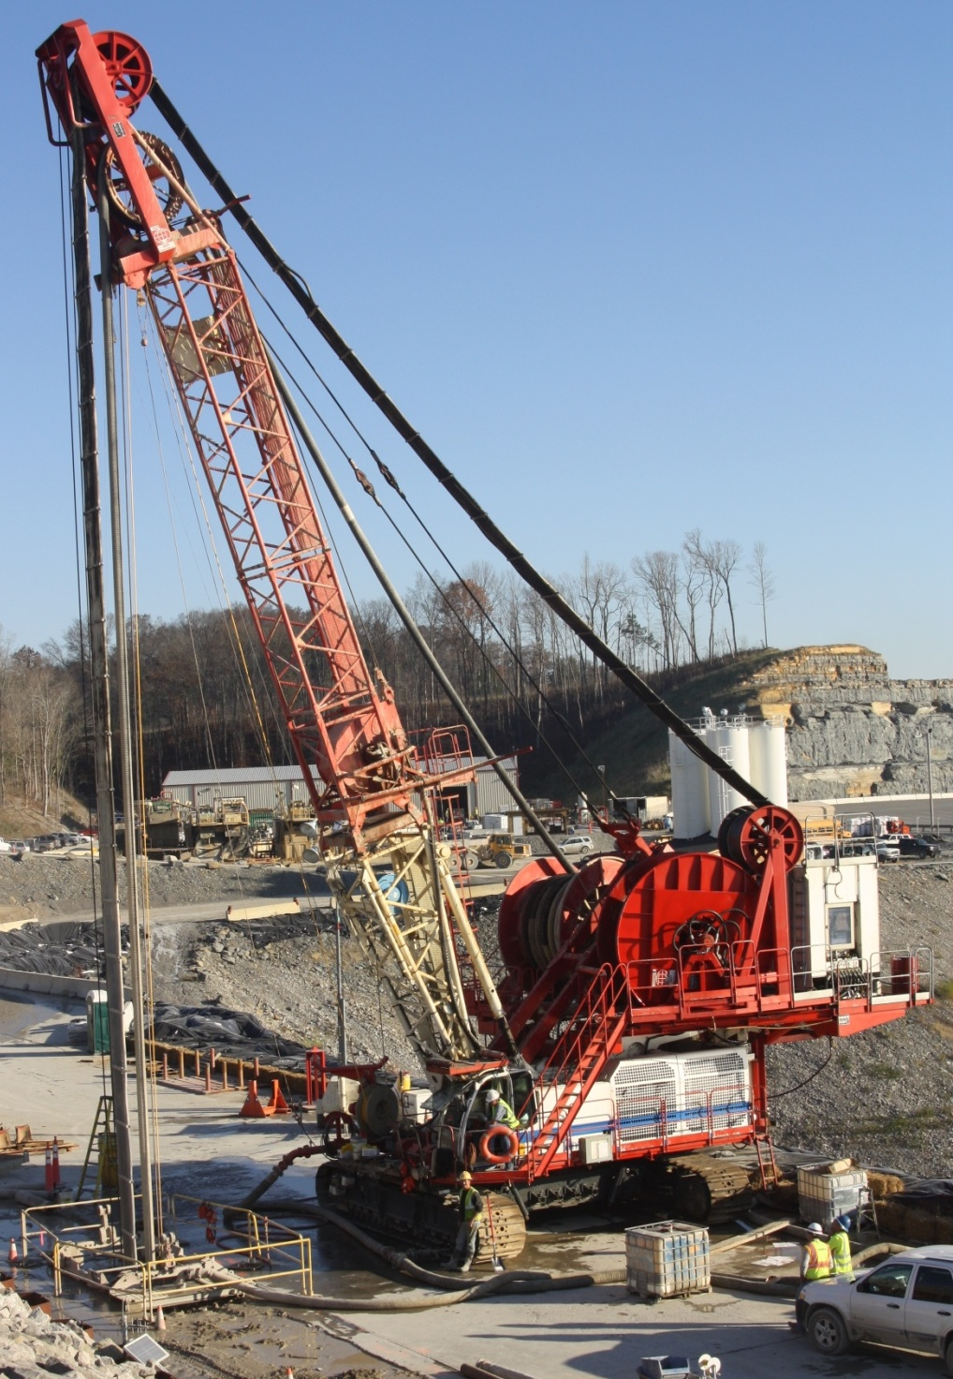
Equipamento para a PCEW
Clamshell
Hydromill

Slide 51
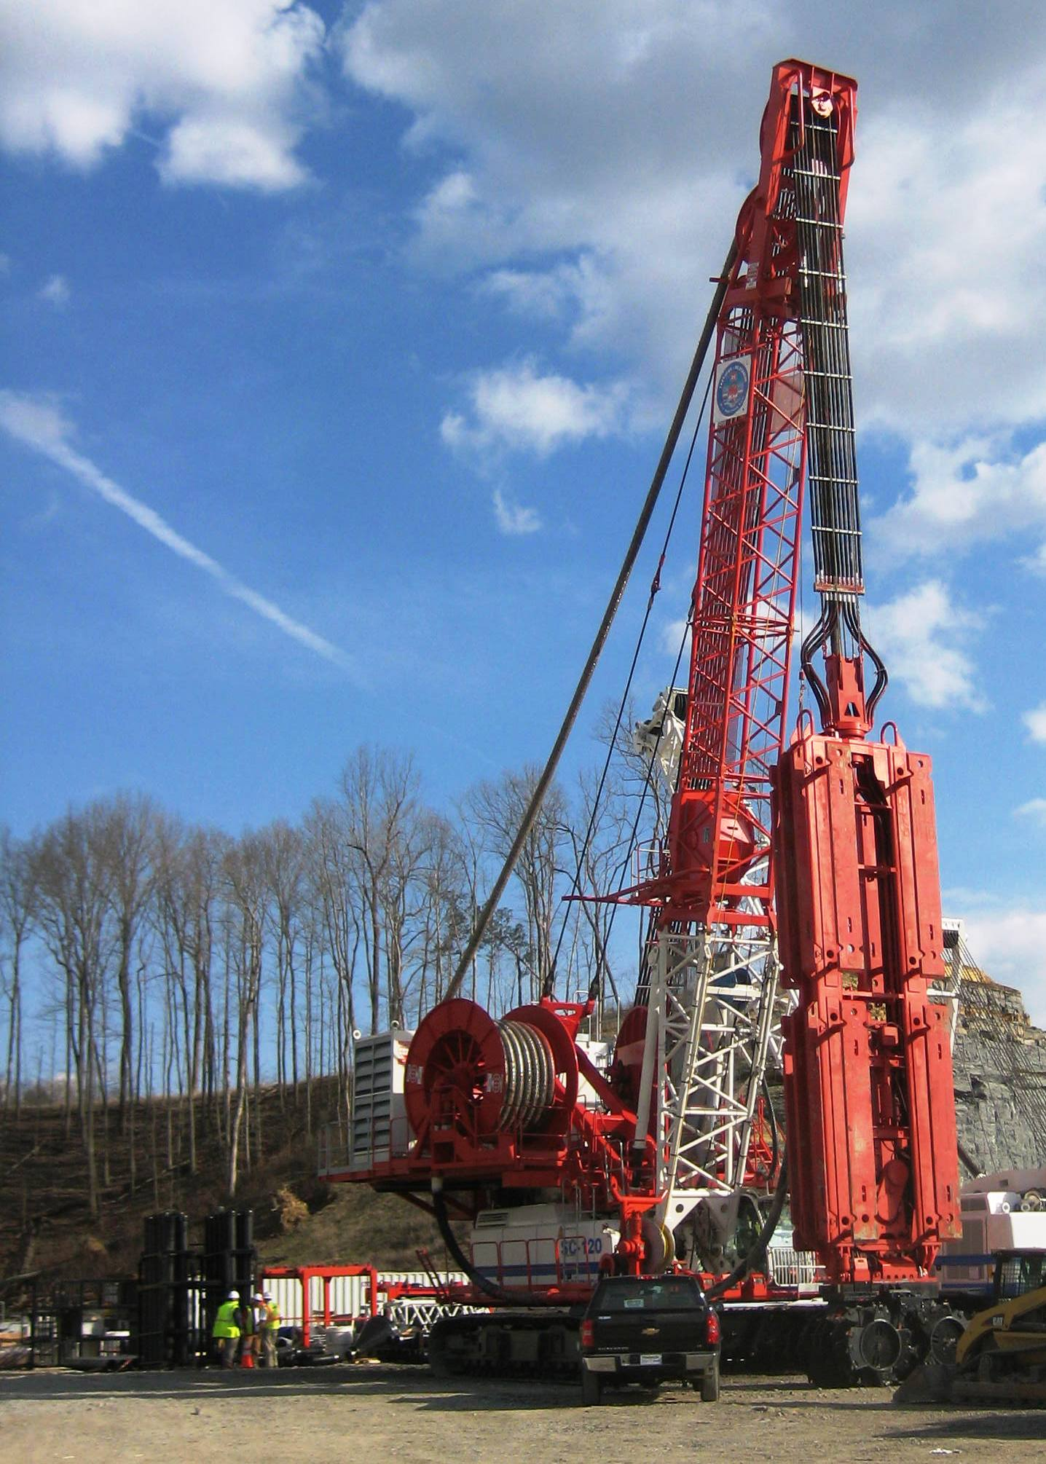
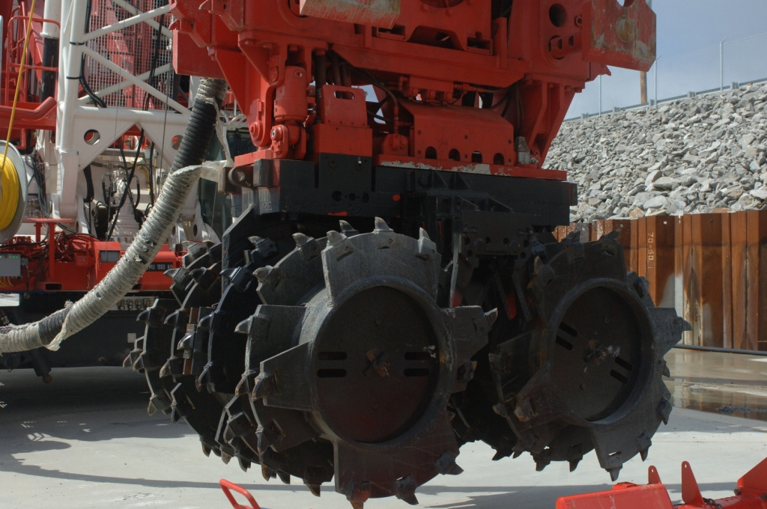
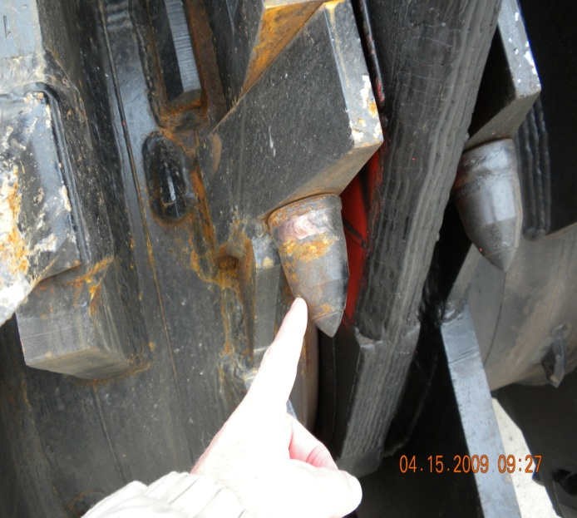
Hydromill
1.83 m
2.8 m

Slide 52
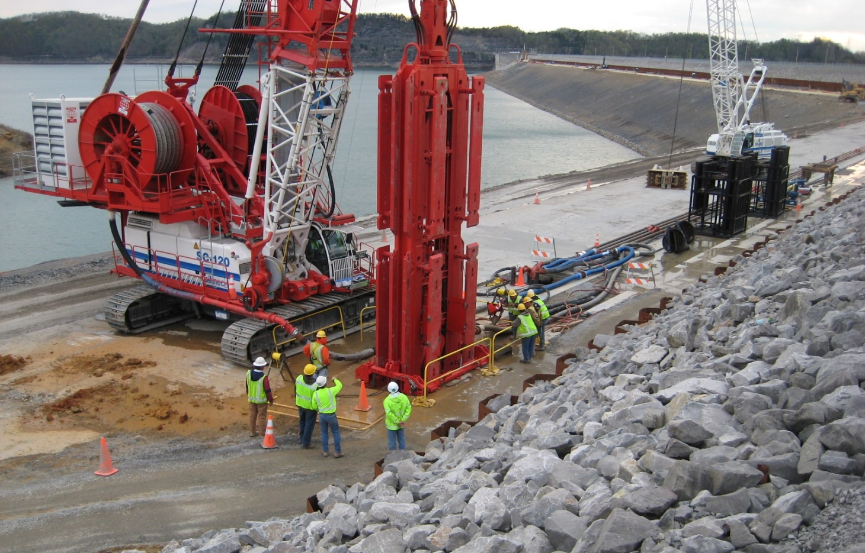
Hydromill
Notes:
Hydromill locked into guide frame attached to guide wall

Slide 53
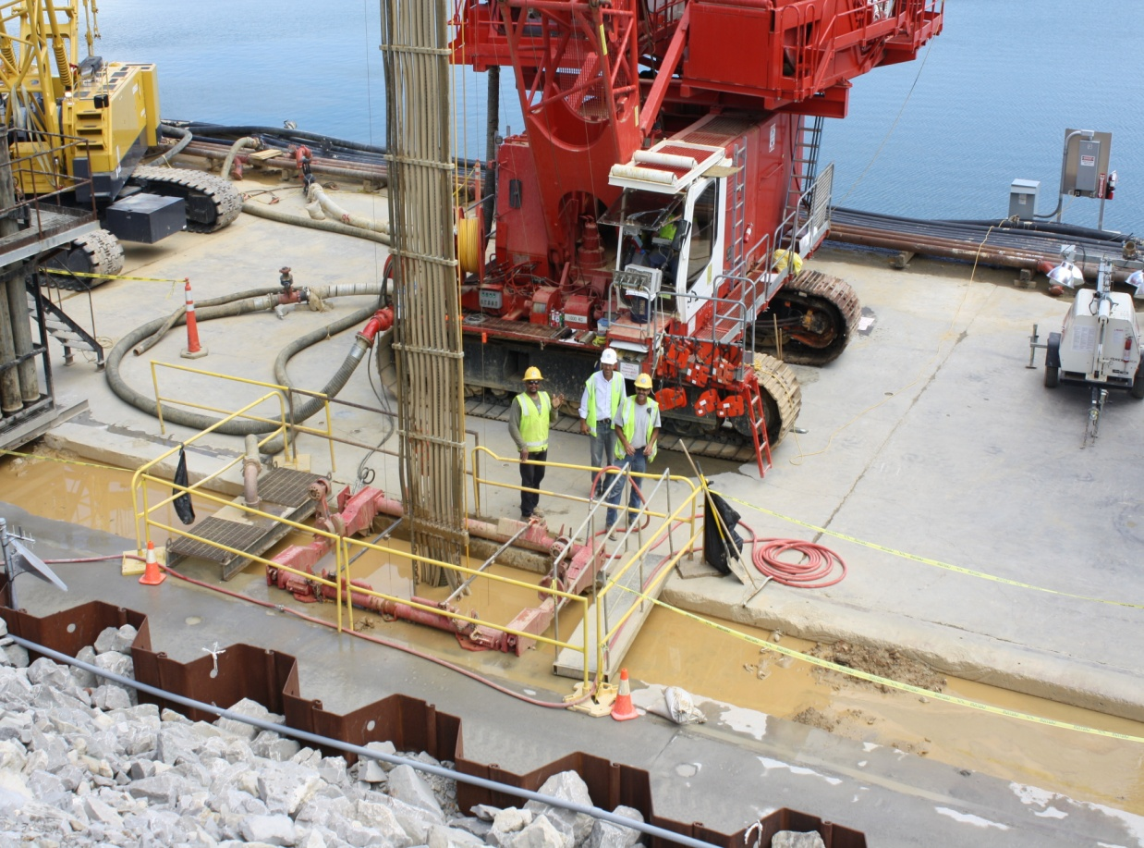
Hydromill Escavando no Aterro
Notes:
-

Slide 54
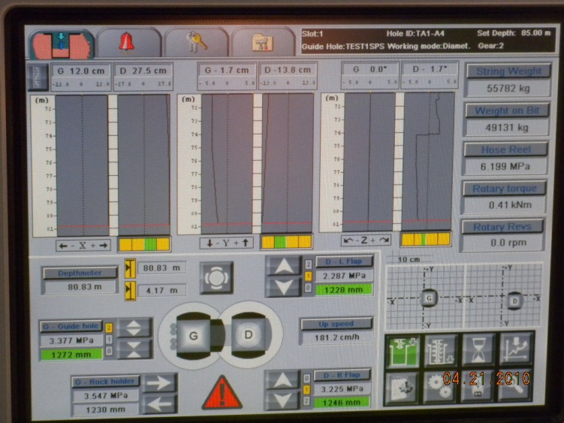
Painel de Leitura de Verticalidade
Notes:
Computer readout in cab of hydromill monitors position of mill in the ground by measuring lateral deviation in orthogonal directions as well as rotation.

Slide 55
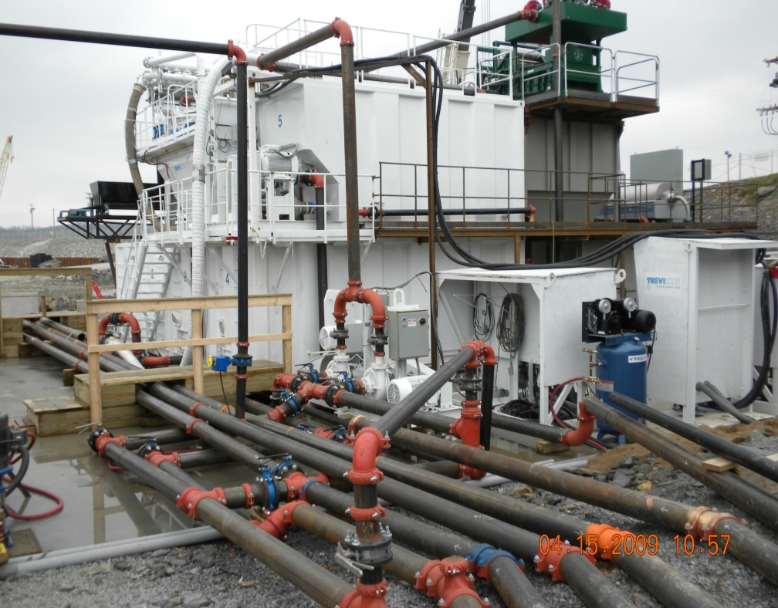
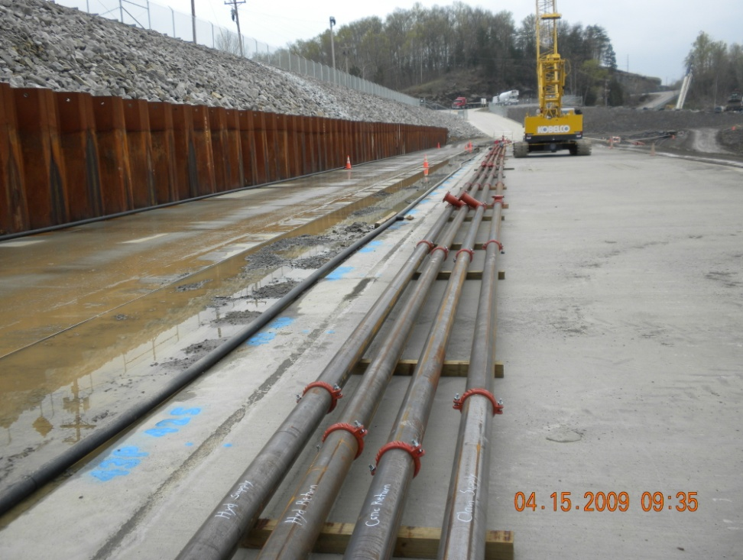
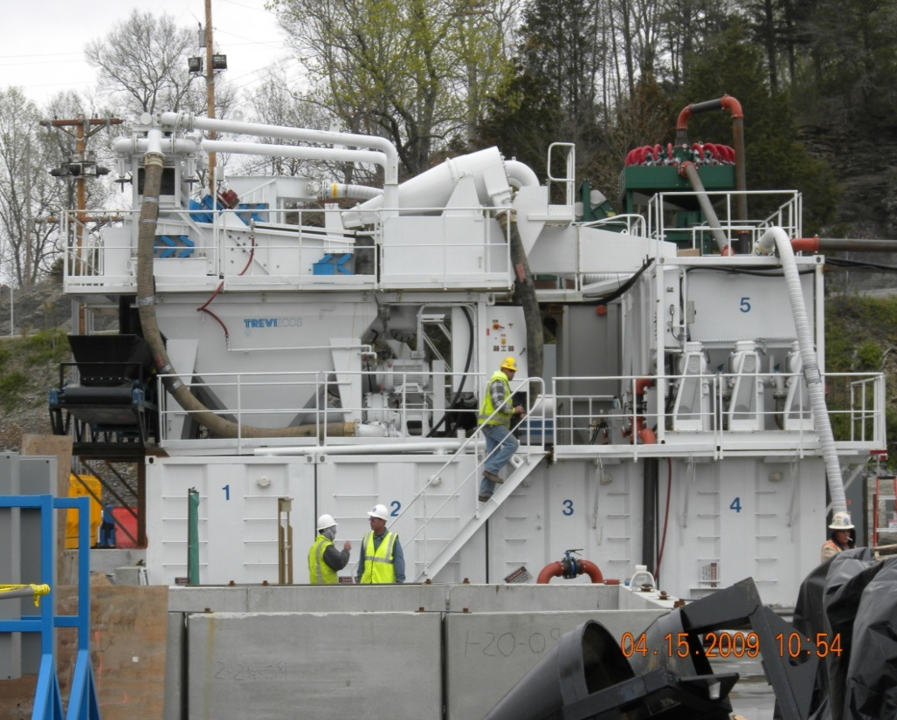
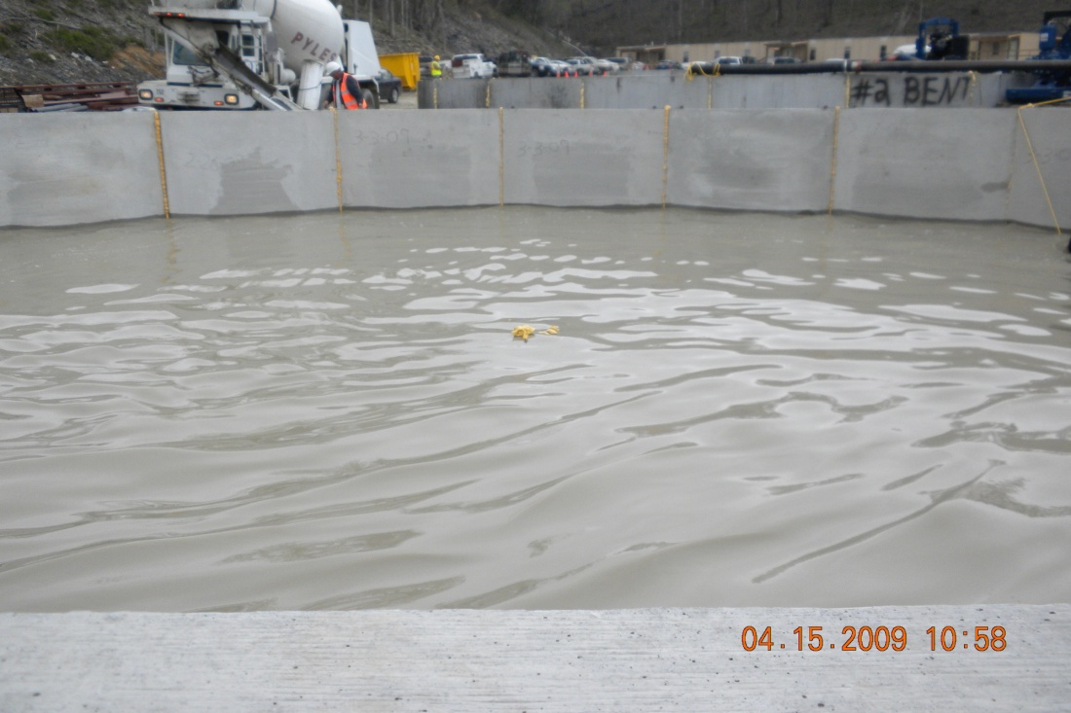
Desarenador
Tubulação de calda
Desarenador
Tanque de calda fresca

Slide 56
Perfurar Furo Guia 0,2 m Ø
Aterro
P
S
P
0,2m Ø furo
0,9m c. a c. spa.
Calcário

Slide 57
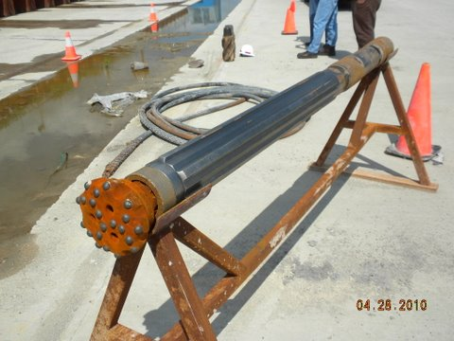
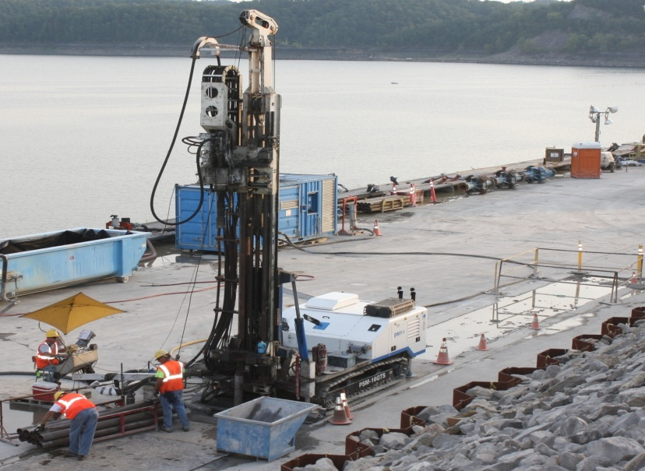





Perfuração de Furos-Guia e Monitoramento
Broca-martelo d’água Wassara
Máquina perfuradora
Ferramenta Paratrac de Verticalidade
Plotagem de desvios

Slide 58
Perfuração 1,27 m Ø Estacas Sobrepostas
Aterro
P
S
P
Calcário
Notes:
Overlapping panels are approximately 9 feet long by 6 feet wide and extend through the embankment into top of rock.
This depth varies from about 60 feet to about 160 feet.
The panels are installed by excavating with a hydromill and backfilling with concrete.

Slide 59


Equipamento para Estaca Secante no Muro de Contenção
Montagem Furo Inferior
1,27m
18,3m
Notes:
Secant Pile Barrier Wall Equipment
Bottom Hole Assembly

Slide 60


Perfuradora de Estacas Wirth

Slide 61


Slide 62



Slide 63
Configuração Proposta para Muro de Contenção
Vertical Verdadeira
0,89 m Espaçamento de Projeto
Desvio Máximo
Admissível
0,61 m mín.
0,61 m mín.
Sobrepos. Esp. mínima
0,91 m
1,12 m
Desvio Máximo Admissível entre centros das estacas =
0,23 m em 84 m de profundidade
Desvio Máximo Admissível entre centros das estacas =
0,23 m em 84 m de profundidade
Notes:
Barrier Wall
Someone might say yea 1-inch is not much but is it possible.

Slide 64
Estatísticas de Continuidade PBW
Dimensão | Mín | Máx | Média | Spec
Wall Thickness | 0,58 m | 1,34 m | 0,98 m | 0,61 m
1,22
Notes:
PBW ??
Histogram doesn’t reflect the min wall thickness (i.e. 22.8 inches), but I will update the histogram once we receive an updated spreadsheet.

Slide 65
Continuidade do Muro de Contenção
Número total de estacas: 1.197
Número total de juntas: 1.196
Metros lineares de juntas: ~ 87.800
Estacas remediais: 1 estaca remediada, por geometria
Número total de elementos CBW (parede de barreira combinada): 52
Número total de juntas : 104
Metros lineares de juntas: ~ 5.500
Estacas remediais: 0 estacas remediadas, por geometria
Notes:
Barrier Wall
CBW – Combined Barrier Wall

Slide 66
Muro de Contenção Misto
0,2 m Furos-Guia em 3,2 m espaçamento
0,79 m x 2,79 m Painéis “Mill”
1,27m Ø Estacas
Aterro
Calcário
Notes:
Barrier Wall
Mill Panels??

Slide 67

Muro de Contenção Misto (CBW)
Notes:
Dog bone – helps us avoid the need to form an edge overlap connection between single panels within the rock.
Middle piles – reduce the effort required of the hydromill. They are drilled to full depth and reduce the spacing to 63 in.
Middle panels achieved with a narrower cutting head.
3 types:
-no middle
-middle not backfilled (will lack a pile with homogenous material but will save concreting time.)
-middle backfilled (mill has three piles to excavate through full depth)(at reduced strengths)

Slide 68



Escova para Limpeza de Juntas

Slide 69


Reaterro de Concreto com Tremonha
Notes:
Concrete: If possible, eliminate the use of manufactured sand (i.e. limestone).
Tremie Process: Be sure your connections are sealed with a rubber gasket
High strength versus ductile concrete
Fill both hoppers and tremie lines simultaneously to maintain a level concrete surface in the excavation
Used a high density foam plug as a go devil
Used rubber gaskets and duct tape to seal joints in the tremie lines.
Tracking Arrival Times
Volume Placed versus theoretical (overbreak)
Tremie Pipe Depths
Concrete Depths
Tremie Embedment (min of 10-ft – max of 30-ft)

Slide 70

Perguntas ?

